Slide 1
GÜMÜŞHANE İL MİLLİ EĞİTİM MÜDÜRLÜĞÜ
2025 YILI İŞ TAKVİMİ
S
I
T
Ğ
R
I
A
L
T
N
E
A
J
K
İ
$
G
A
E
İ
B
L
E
İ
$
T
R
M

Slide 3
HAZIRLAYANLAR :
Şube Müdürü: Selahattin YÜZGEÇ
Şef: Talat TOPRAK
Memur: Şeyma TAGAYER
1

Slide 4
SUNUŞ
Millî bir mutabakatla büyüyen maarif davamız, bugün bizden değişen dünyaya karşı yeni hedeflere yönelmede güçlü argümanlar, sahici hedefler ile uygun ve sürdürülebilir planlamalar beklemektedir. İyi insan yetiştirmek, maarif davası ve medeniyet inşa etme mesuliyetidir. Müdürlüğümüz geleceğimizin teminatı olan öğrencilerimizin kaliteli bir eğitime erişebilmesi için seferberlik anlayışı ile çalışmalarına devam etmektedir.
Bu kapsamda, Türk Millî Eğitim Sistemi’ni düzenleyen mevzuat ile üst politika belgesi niteliğindeki Kalkınma Planı, Millî Eğitim Bakanlığı 2024-2028 Stratejik Planı, Cumhurbaşkanlığı Yıllık Programı ile diğer plan ve programlar dikkate alınarak Müdürlüğümüz birimlerinin yapacakları faaliyetlerin bir bütünlük arz etmesi ve izlenebilmesi amacıyla, Millî Eğitim Müdürlüğü 2025 Yılı İş Takvimi Strateji Geliştirme Şubesi tarafından hazırlanmıştır. Söz konusu takvim çerçevesinde; planlı hizmet sunumu, politika geliştirme, belirlenen politikaları somut iş programlarına ve bütçelere dayandırma ile uygulamayı etkin bir şekilde izleme ve değerlendirmeye yönelik 484 faaliyet belirlenmiştir. Müdürlüğümüz birimlerimizin görev ve sorumluluk alanıyla sınırlı bu iş takvimi; belirtilen faaliyetlerin planlandığı sürede başlatılmasına ve bitirilmesine rehberlik ederek yürütülen faaliyetlerin değerlendirilmesini sağlayacak ve bir sonraki yılın iş takviminin hazırlanmasına temel teşkil edecektir. Bununla birlikte, iş takviminde yer verilen her bir faaliyetin amacına uygun şekilde sonuçlandırılması birimlerimiz için performans göstergesi niteliğinde olacaktır.
Türkiye Yüzyılı’nda eğitim alanındaki başarı hikâyesini birlikte yazacağımız tüm paydaşlarımızla, eğitim sistemimizin kalitesini ve verimliliğini daha da artırmak amacıyla var gücümüzle çalışmaya devam edeceğiz. Bu vesileyle, Gümüşhane Millî Eğitim Müdürlüğü 2025 Yılı İş Takvimi’nin hazırlanmasında ve uygulanmasında emeği geçenlere teşekkür ederiz.
Şener DOĞAN
İl Milli Eğitim Müdürü
2

Slide 5
İÇİNDEKİLER
KISALTMALAR..............................................................................................................4 - 5
OCAK ............................................................................................................................. 8 - 16
ŞUBAT ............................................................................................................................17 -20
MART ............................................................................................................................21 - 23
NİSAN ...........................................................................................................................24 - 28
MAYIS.............................................................................................................................29 - 32
HAZİRAN .....................................................................................................................33 - 37
TEMMUZ ......................................................................................................................38 - 41
AĞUSTOS ....................................................................................................................42 - 45
EYLÜL ...........................................................................................................................46 - 50
EKİM .............................................................................................................................51 - 54
KASIM ...........................................................................................................................55 - 58
ARALIK .......................................................................................................................59 - 62 FAALİYETLERİN AYLARA GÖRE
SAYISAL DAĞILIMI ........................................................................................................ 63
BİRİM BAZLI FAALİYET DAĞILIMI ............................................................................ 64
3

Slide 6
KISALTMALAR
ABİDE AÇEP ADDIE
: Akademik Becerilerin İzlenmesi ve Değerlendirilmesi Projesi
: Aile Çocuk Eğitimi Programı Projesi
: Analysis, Design, Development, Implementation, Evaluation (Analiz, Tasarım, Geliştirme,
Uygulama ve Değerlendirme)
: Araştırma Geliştirme Eğitim ve Uygulama Merkezi
: Bilgi Edinme Değerlendirme Kurulu
: Bilişim Teknolojileri
ARGEM BEDK BT
CEFR CV
: Common European Framework of Reference for Languages: Learning, Teaching, and
Assessment Companion Volume (Diller İçin Avrupa Ortak Başvuru Metni: Öğrenme, Öğretme ve Değerlendirme)
CPPİDS D-AOBM DETSİS DİSREP DMIS DVE DYK EBA
EÇE EİT
EPALE-4 ERP
ET ETKİM
EURYDİCE FATİH
FCL FEYZA FKM HEMBA HİKMET HTS
IPA III İBS KBRN LGS MEBBİS
: Cumhurbaşkanlığı Plan Program İzleme ve Değerlendirme Sistemi
: Diller için Avrupa Ortak Başvuru Metni
: Devlet Teşkilatı Veri Kayıt Sistemi
: Dijital Sınıf Rehberlik Etkinlikleri Platformu
: Döner Sermaye Mali Yönetim Sistemi
: Dijital Vatandaşlık Eğitimi
: Destekleme ve Yetiştirme Kursları
: Eğitim Bilişim Ağı
: Erken Çocukluk Eğitimi
: Ekonomi İşbirliği Teşkilatı
: Avrupa’da Yetişkin Öğrenimi için Elektronik Platform
: Katılım Öncesi Ekonomik Reform Programı
: Etkileşimli Tahta
: Eğitim Teknolojileri Kuluçka ve İnovasyon Merkezi
: Avrupa Eğitim Bilgi Ağı
: Fırsatları Artırma ve Teknolojiyi İyileştirme Hareketi
: Future Classroom Lab (Geleceğin Sınıfı Laboratuvarı)
: Fırsatları Artıran Eğitimde Yapay Zekâ Projesi
: Felaket Kurtarma Merkezi
: Halk Eğitim Merkezleri Bilişim Ağı
: Hayat-İlim-Kültür-Medeniyet-Eğitim-Teknoloji Projesi
: Hukuk Takip Sistemi
: Instrument for Pre-Accession Assistance III (Katılım Öncesi Mali Yardım Aracı III)
: İl Bilgi Sistemi
: Kimyasal, Biyolojik, Radyolojik ve Nükleer Tehlikelerden Koruma
: Liselere Geçiş Sistemi
: Millî Eğitim Bakanlığı Bilişim Sistemleri
4

Slide 7
MEBCBS MEBİM METEK MÜMKÜN ODAP OECD
: Millî Eğitim Bakanlığı Coğrafi Bilgi Sistemi
: Millî Eğitim Bakanlığı İletişim Merkezi
: Mesleki ve Teknik Eğitimin Kalitesinin Arttırılması Operasyonu
: Müfredattan Marifete Kültür Nesli
: Ortaöğretimde Devam ve Okullaşma Oranlarının Artırılması Projesi
: Organisation for Economic Co-operation and Development (Ekonomik Kalkınma ve İş Birliği Örgütü)
: Ortaöğretimde Geliştirme ve İzleme Sistemi
: Öğretmen Bilişim Ağı
: Türk Eğitim Sistemi’nde Çocuklar için Kapsayıcı Eğitimin Desteklenmesi Projesi
: Altyapı Proje Yönetim Sistemi
: Resmi Burslu Öğrenci Sistemi
: Resmî İstatistik Programı
:Kültür Sanat ve Edebiyat Projesi
: Strateji ve Bütçe Başkanlığı
: Suriyeli Destek Programı
: Mesleki ve Teknik Eğitim Yoluyla Sosyal ve Ekonomik Uyum Projesi
: Science, Technology, Engineering, Mathematics (Fen, Teknoloji, Mühendislik ve Matematik)
: Sosyal Uyum ve Yaşam Kurs Programı
: Türkiye’de Lise Devam Oranının Artırılması için Şartlı Nakit Transferinin (Şartlı Eğitim Yardımı) Etkisinin Güçlendirilmesi Projesi
: Teaching and Learning International Survey (Uluslarararası Öğretme ve Öğrenme Anketi)
: Türkçe Dört Beceri Sınavı
: Fulbright Teaching Excellence and Achievement Program (Fulbright Eğitimde Mükemmeliyet ve Başarı Programı)
: Türkiye Eğitim Teknolojileri Zirvesi
: Trends in International Mathematics and Science Study (Uluslararası Matematik ve Fen Eğilimleri Araştırması)
: Türkiye Kömür İşletmeleri
: Taşınır Kayıt Yönetim Sistemi
: Teknoloji Odaklı Öğrenme Senaryoları
: United Nations Educational, Scientific and Cultural Organization (Birleşmiş Milletler Eğitim, Bilim ve Kültür Örgütü)
: Ulusal Veri Yayınlama Takvim
: Yabancılara Yönelik Şartlı Eğitim Yardımı
: Yükseköğretim Kurumları Sınavı
: Yurt Dışına Lisansüstü Öğrenim Görmek Üzere Gönderilecek Adayları Seçme ve Yerleştirme
OGİS ÖBA PIKTES PYS REBUS RİP SADA SBB SDP SEUP STEM
SUYE ŞNT
TALIS TDBS TEA
TETZ TIMSS
TKİ TKYS TOÖS UNESCO
UVYT Y-ŞEY YKS YLSY
5

Slide 8
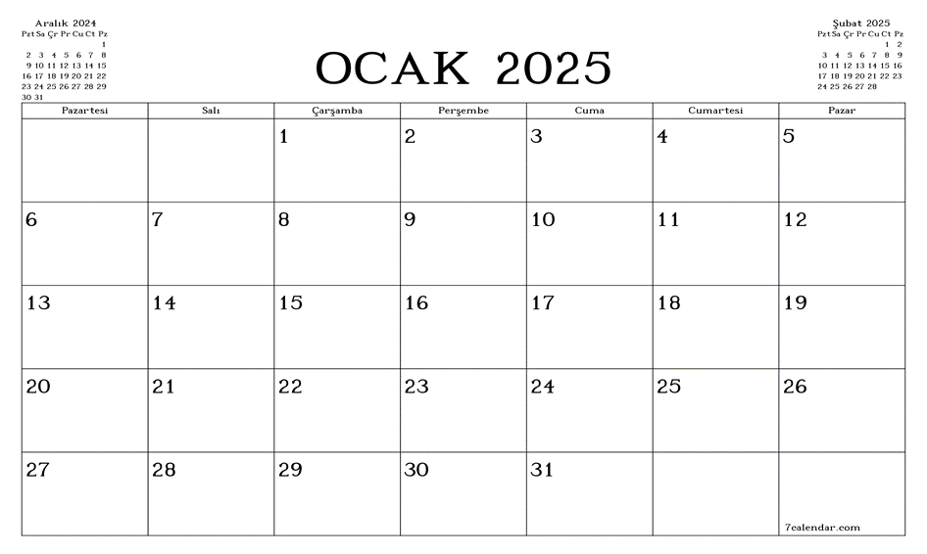
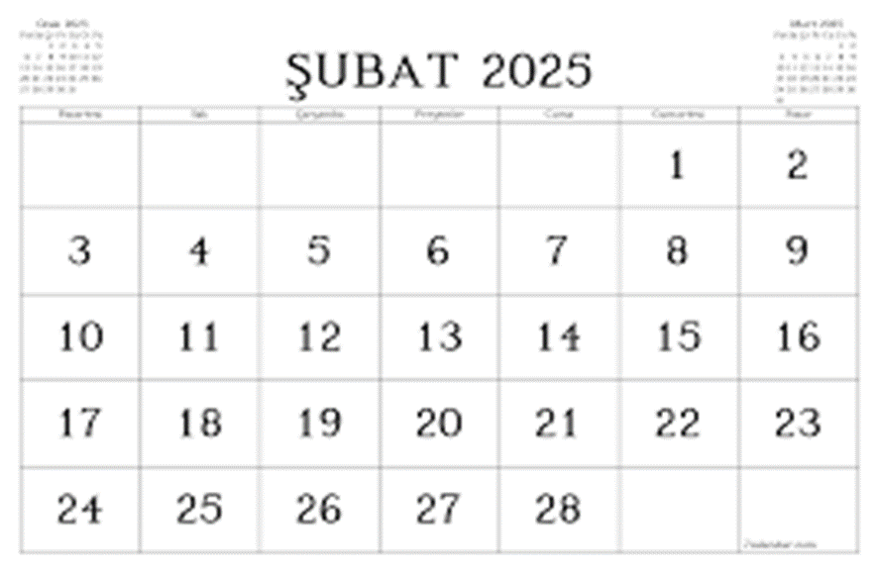
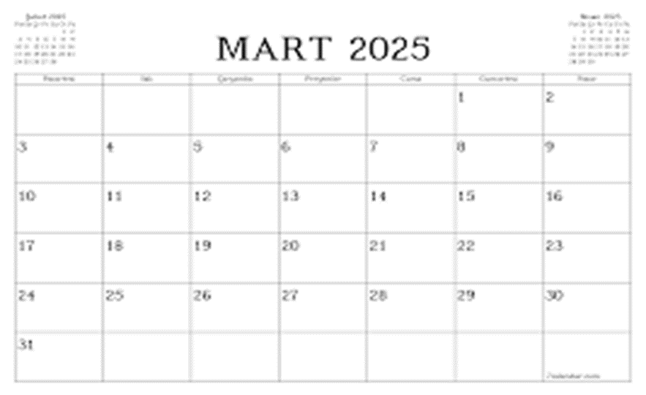
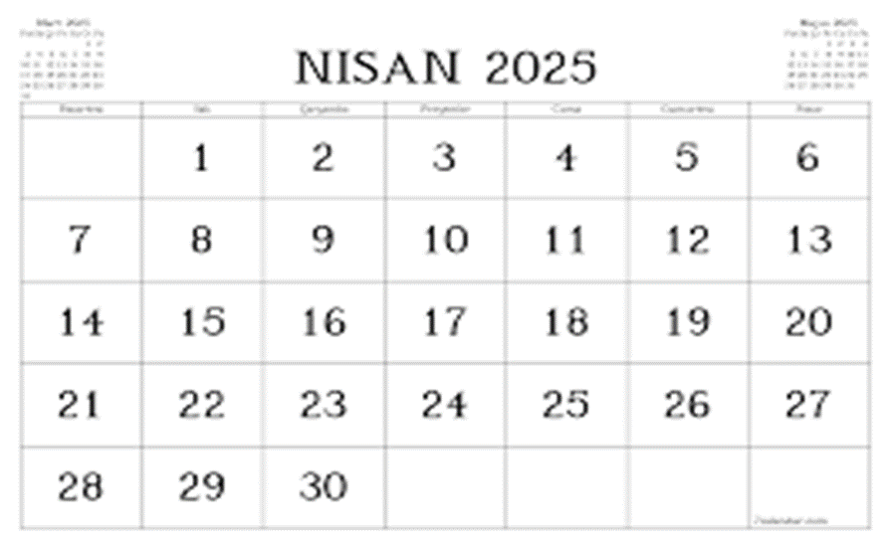
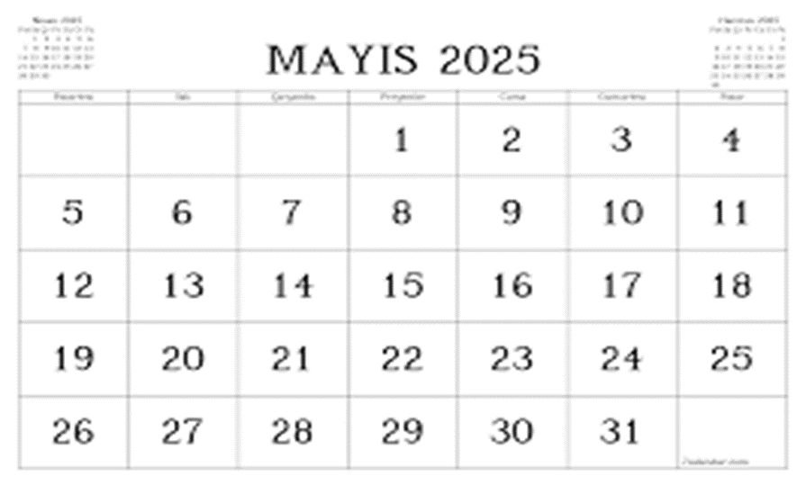
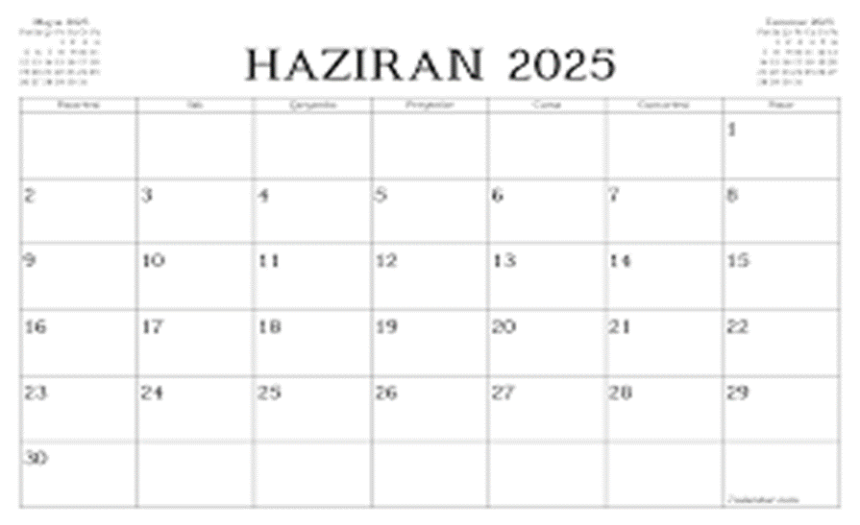
2025
6

Slide 9
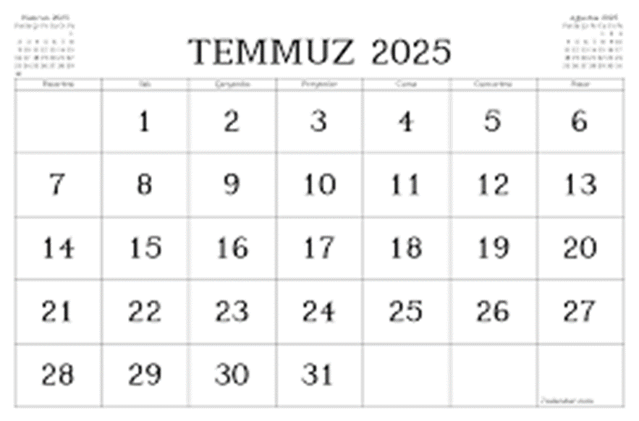
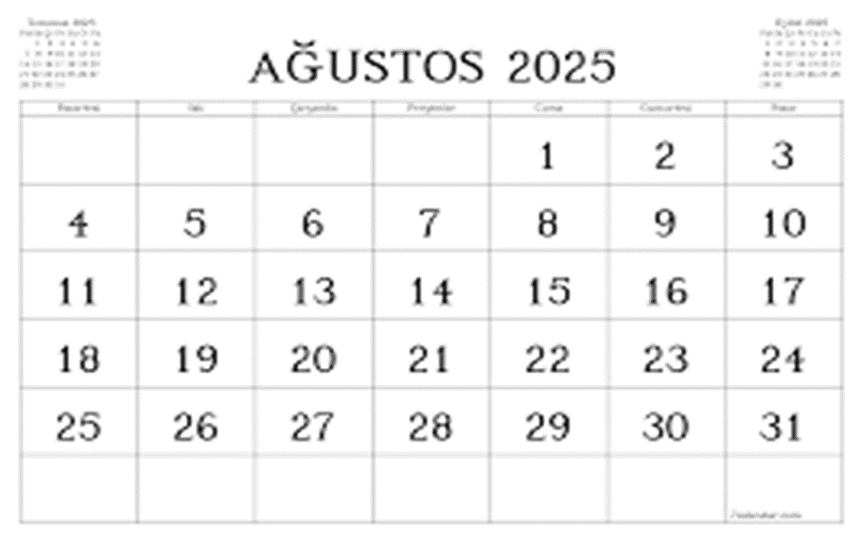
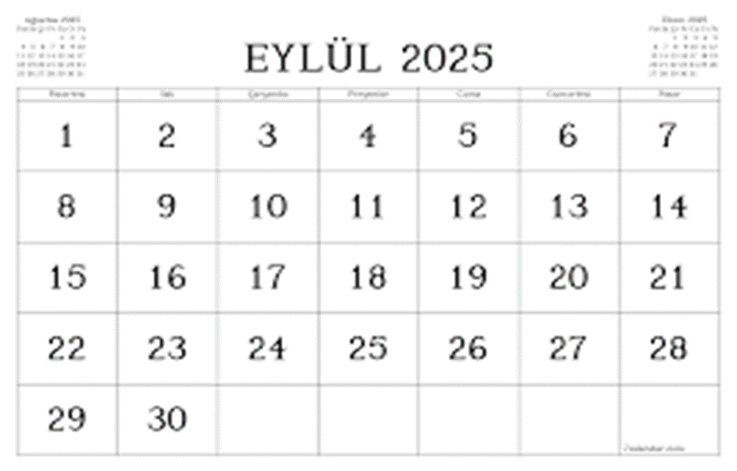
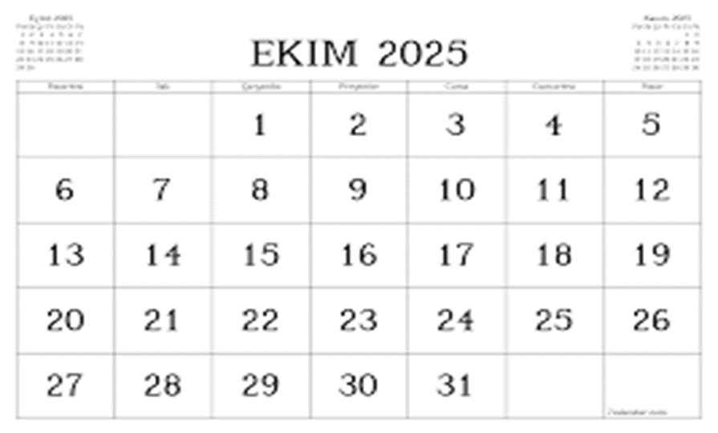
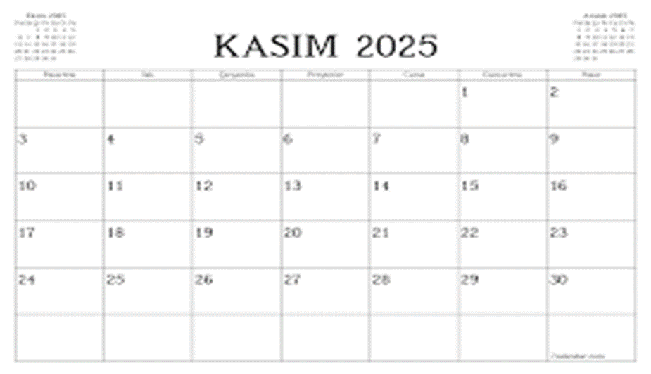
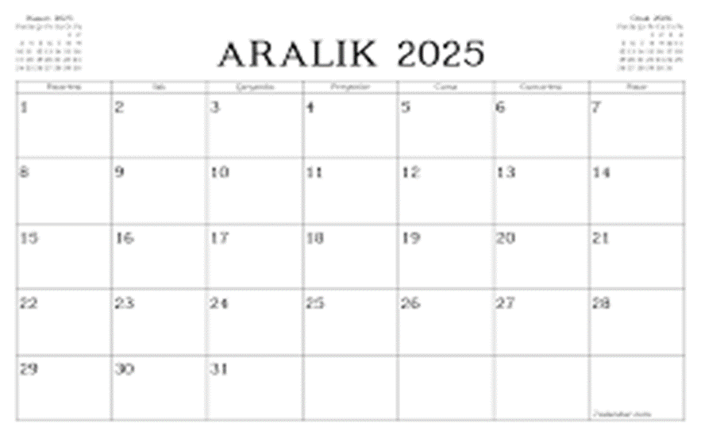
2025
7

Slide 10
MİLLÎ EĞİTİM MÜDÜRLÜĞÜ 2025 YILI İŞ TAKVİMİ
OCAK 2025
8

Slide 11
OCAK
SIRA NO | SORUMLU BİRİM | FAALİYET ADI | TARİHİ
 |  |  | Başlangıç | Bitiş
1 | Strateji Geliştirme Şubesi | 3 ayda bir İl Mülki amir tarafından verilen cezanın olup olmadığını valiliğe bildirmek | 1.01.2025 | 5.01.2025
2 | Strateji Geliştirme Şubesi | İlk 6 aylık istatistik bilgileri il planlama kuruluna göndermek | 1.01.2025 | 5.01.2025
3 | İşyeri Sağlık ve Güvenlik Birimi | İSG Yıllık Çalışma Planının Hazırlanması | 1.01.2025 | 10.01.2025
4 | İşyeri Sağlık ve Güvenlik Birimi | Yemek Hizmeti Sunan Okullara Menü Planlaması Yapılarak Okullara Gönderilmesi | 1.01.2025 | 15.01.2025
5 | İşyeri Sağlık ve Güvenlik Birimi | İSG Yıllık Değerlendirme Raporunun Hazırlanması ve Bakanlığa Gönderilmesi | 1.01.2025 | 15.01.2025
6 | Öğretmen Yetiştirme Ve Geliştirme Şubesi | Eylül Ayında Başlatılan Öğretmenlik Uygulamasının Dönem Sonu Değlendirilmesi | 1.01.2025 | 15.01.2025
7 | Hayat Boyu Öğrenme Şubesi | Açık Öğretim Kurumları 2024 - 2025 öğretim yılı yeni kayıt ve kayıt yenileme işlemleri | 1.01.2025 | 21.01.2025
8 | Eğitim Müfettişleri Başkanlığı | İnceleme, Soruşturma, Ön İnceleme, Araştırma ve Denetim | 1.01.2025 | 31.01.2025
9 | Öğretmen Yetiştirme Ve Geliştirme Şubesi | Öğretmenlik Uygulaması Kapsamında Gümüşhane Üniversitesinin Talebi Doğrultusunda Formasyon İçin Gelen Öğrencilerin Okul/Kurumlarımıza Yerleştirme İşlemlerinin Yapılması. | 1.01.2025 | 31.01.2025
10 | Öğretmen Yetiştirme Ve Geliştirme Şubesi | Talep Doğrultusunda Hizmetiçi Eğitim Faaliyetlerinin Açılması | 1.01.2025 | 31.01.2025
11 | Öğretmen Yetiştirme Ve Geliştirme Şubesi | İlk Yardım Kurslarının Açılması | 1.01.2025 | 31.01.2025
12 | Personel Şubesi (Atama | Okulların Talepleri Doğrultusunda İhtiyaç Bulunan Branşlarda Diğer Okullardan Öğretmen Görevlendirme | 1.01.2025 | 31.01.2025
9

Slide 12
OCAK
SIRA NO | SORUMLU BİRİM | FAALİYET ADI | TARİHİ
 |  |  | Başlangıç | Bitiş
1 | Personel Şubesi (Atama) | İlimiz Merkez İlçede Görev Yapan Sözleşmeli Personellerin Sözleşme Yenileme İş Ve İşlemleri | 1.01.2025 | 31.01.2025
2 | Personel Şubesi (Atama) | İl Geneli Geçici Görevlendirme Çalışan Personellerin Görevlendirme Sürelerinin Uzatılması | 1.01.2025 | 31.01.2025
3 | Personel Şubesi (Atama) | Okulların Talepleri Doğrultusunda Belletici Öğretmen Görevlendirme | 1.01.2025 | 31.01.2025
4 | Personel Şubesi (Atama) | Okulların Talepleri Doğrultusunda Ücretli Öğretmen Görevlendirme | 1.01.2025 | 31.01.2025
5 | Personel Şubesi (Atama) | İzin Alan Okul Yöneticilerinin Yerine Görevlendirme Yapama | 1.01.2025 | 31.01.2025
6 | Personel Şubesi (Atama) | 2024-2025 Eğitim Öğretim Yılı Norm Kadro Fazlası Durumunda Olan Öğretmenlerin Göreve Başlama İşlemlerinin Yapılması | 1.01.2025 | 31.01.2025
7 | Personel Şubesi (Atama) | 2025 Yarıyıl Tatili Öğretmenlerin Mazerete Bağlı Yer Değiştirme Duyurusu Kapsamında İş Ve İşlemleri | 1.01.2025 | 31.01.2025
8 | Personel Şubesi (Özlük) | Terfi Derece İş Ve İşlemlerinin Yapılması | 1.01.2025 | 31.01.2025
9 | Personel Şubesi (Özlük) | Disiplin Ve Ceza Yazışmaları | 1.01.2025 | 31.01.2025
10 | Strateji Geliştirme Şubesi | Oluşabilecek kamu zararları tahsil edilmesini sağlamak | 1.01.2025 | 31.01.2025
11 | Strateji Geliştirme Şubesi | ARGE Proje üretilmesi | 1.01.2025 | 31.01.2025
12 | Strateji Geliştirme Şubesi | Erasmus Projesi kapsamında Avrupa Birliğinden gelen ödenek karşılığında yurtdışı gezi programları düzenlemek | 1.01.2025 | 31.01.2025
10

Slide 13
OCAK
SIRA NO | SORUMLU BİRİM | FAALİYET ADI | TARİHİ
 |  |  | Başlangıç | Bitiş
1 | Strateji Geliştirme Şubesi | TÜBİTAK kapsamında şenlikler,projeler ve sosyal faaliyetler düzenlemek | 1.01.2025 | 31.01.2025
2 | Strateji Geliştirme Şubesi | Proje kapsamında yurtdışına giden öğretmen-öğrenci ve idareciler için hizmet pasaportu düzenlemek ve iptal ettirmek | 1.01.2025 | 31.01.2025
3 | Strateji Geliştirme Şubesi | Kantin ve Okul Aile Birlikleriyle ilgili tüm iş ve işlemlerini yürütmek | 1.01.2025 | 31.01.2025
4 | Strateji Geliştirme Şubesi | TEFBİS Modülünde gelir gider devreden ve eksi bakiye sorunlarını çözmek | 1.01.2025 | 31.01.2025
5 | Temel Eğitim Şubesi | Eğitim Hizmetleri İl Raporu Oluşturulması | 1.01.2025 | 31.01.2025
6 | Özel Öğretim Kurumları Şubesi | 2025-2026 Öğreti m Yılı Özel Öğretim Kurumları, Kursiyer Ücret İlanları ve belirlenmesi | 1.01.2025 | 30.05.2025
7 | Özel Öğretim Kurumları Şubesi | 2025-2026 Öğretim Yılı Özel Barınma Hizmetleri (Yurtlar) Kurumları, Öğrenci Ücret İlanları ve belirlenmesi | 1.01.2025 | 30.05.2025
8 | Temel Eğitim Şubesi | Minik Ellerden Gelecek Hamlesi Projesinin iş ve işlemlerinin yürütülmesi | 1.01.2025 | 30.05.2025
9 | Temel Eğitim Şubesi | Gelenekten Geleceğe Oyunlarla Büyüyorum Projesinin iş ve işlemlerinin yürütülmesi | 1.01.2025 | 31.05.2025
10 | Hayat Boyu Öğrenme Şubesi | Halk Eğitimlerde Görev Yapan Kadrolu Öğretmenlerin Kurs Tamamlama | 1.01.2025 | 20.06.2025
11 | Temel Eğitim Şubesi | Yaşam Becerileri Projesinin iş ve işlemlerinin yürütülmesi | 1.01.2025 | 20.06.2025
12 | Özel Eğitim ve Rehberlik Hizmetleri Şubesi | Bilim ve Sanat Merkezi Öğrenci Tanılama ve Yerleştirme Takvimi (2024-2025) | 1.01.2025 | 29.08.2025
11

Slide 14
OCAK
SIRA NO | SORUMLU BİRİM | FAALİYET ADI | TARİHİ
 |  |  | Başlangıç | Bitiş
1 | Hukuk Hizmetleri Şubesi | Haciz İhbarnameleri, Haciz fek yazıları, Bakanlıktan gelen müzekkere araştırmaları, Duruşmalar, Keşiflere Katılım, Dava dosyalarının takibi ve dilekçe yazımı. | 1.01.2025 | 31.12.2025
2 | Strateji Geliştirme Şubesi | Bakanlık tarafından gönderilen ödeneklerin il özel idaresi kasasına aktarılmasını sağlamak | 1.01.2025 | 31.12.2025
3 | Strateji Geliştirme Şubesi | E-Hizmet Modülünde ihtiyaca nazaran okul ve kurumların taleplerine il onayı vermek | 1.01.2025 | 31.12.2025
4 | Temel Eğitim Şubesi | Diploma Kayıt Örneği Oluşturulması | 1.01.2025 | 31.12.2025
5 | Temel Eğitim Şubesi | Devam- Devamsızlık Takibi | 1.01.2025 | 31.12.2025
6 | Temel Eğitim Şubesi | Çocuk Kulüpleri Denetimi | 1.01.2025 | 31.12.2025
7 | Temel Eğitim Şubesi | Temel Eğitime Bağlı Okulların Yaptıkları Sosyal Etkinliklerin Modüle Girişi | 1.01.2025 | 31.12.2025
8 | Temel Eğitim Şubesi | Sınıf Atlatma İşlemleri | 1.01.2025 | 31.12.2025
9 | Temel Eğitim Şubesi | İlkokul- Ortaokul Nakil İşlemleri | 1.01.2025 | 31.12.2025
10 | Temel Eğitim Şubesi | İYEP programının uygulanmasına ilişkin iş ve işlemler | 1.01.2025 | 31.12.2025
11 | Temel Eğitim Şubesi | Temel Eğitim Genel Müdürlüğüne bağlı okul / kurum açma, kapatma dönüştürülme ve ad verme ilişkin iş ve işlemler | 1.01.2025 | 31.12.2025
12 | Temel Eğitim Şubesi | Temel Eğitim Genel Müdürlüğüne bağlı okullarda yapılacak sosyal etkinliklere ait iş ve işlemler | 1.01.2025 | 31.12.2025
12

Slide 15
OCAK
SIRA NO | SORUMLU BİRİM | FAALİYET ADI | TARİHİ
 |  |  | Başlangıç | Bitiş
1 | Temel Eğitim Şubesi | Trafik Parkında Eğitim Verilmesine yönelik iş ve işlemler | 1.01.2025 | 31.12.2025
2 | Temel Eğitim Şubesi | Öğrencilerin ödül, disiplin ve başarı değerlendirme iş ve işlemlerin yürütülmesi | 1.01.2025 | 31.12.2025
3 | Özel Öğretim Kurumları Şubesi | 2025 Yılı Özel Motorlu Taşıt Sürücüleri Kurslarının, Kursiyer Ücret İlanları ve belirlenmesi | 2.01.2025 | 1.01.2025
4 | Ölçme Değerlendirme Sınav Hizmetleri Şubesi | 24-2025 Eğitim-Öğretim Yılı I. Dönem Ülke Geneli Ortak II.Yazılı Sınavlar 2025/1 | 2.01.2025 | 2.01.2025
5 | Ölçme Değerlendirme Sınav Hizmetleri Şubesi | ORTAK YAZILI SINAV HAFTASI (1. DÖNEM 2. YAZILILAR) (Ülke Geneli 7. Sınıf Türkçe ve Matematik Ortak sınavları) | 2.01.2025 | 3.01.2025
6 | Strateji Geliştirme Şubesi | 2024 yılı “Kamu Yatırım Programı”nın hazırlanması | 2.01.2025 | 15.01.2025
7 | Özel Öğretim Kurumları Şubesi | Özel Motorlu Taşıt Sürücüleri Kursları Teorik ve Direksiyon Uygulama Dersleri İnceleme ve Kontrolleri | 2.01.2025 | 31.01.2025
8 | Özel Öğretim Kurumları Şubesi | Özel Ulaştırma Hizmetleri Mesleki Eğitim ve Geliştirme Kursları Teorik Dersleri İnceleme ve Kontrolleri | 2.01.2025 | 31.01.2025
9 | Özel Öğretim Kurumları Şubesi | Özel Motorlu Taşıt Sürücüleri Kursları Direksiyon Eğitimi Uygulama Sınavlarının Yapılması | 2.01.2025 | 31.01.2025
10 | Özel Öğretim Kurumları Şubesi | Özel Ulaştırma Hizmetleri Mesleki Eğitim ve Geliştirme Kursları Sınavının Yapılması | 2.01.2025 | 31.01.2025
11 | Özel Öğretim Kurumları Şubesi | İş Makineleri Sınavının Yapılması | 2.01.2025 | 31.01.2025
12 | Strateji Geliştirme Şubesi | Kamu Zararların tespit edilmesi | 2.01.2025 | 31.01.2025
13

Slide 16
OCAK
SIRA NO | SORUMLU BİRİM | FAALİYET ADI | TARİHİ
 |  |  | Başlangıç | Bitiş
1 | Strateji Geliştirme Şubesi | İl Müdürlüğümüz ayrıntılı harcama programının hazırlanması | 2.01.2025 | 31.01.2025
2 | Strateji Geliştirme Şubesi | İl Milli Eğitim Müdürlüğümüz 2025 Yılı Performans Programı bütçe ve istatistiklerinin kesinleştirilmesi | 2.01.2025 | 31.01.2025
3 | Strateji Geliştirme Şubesi | 2025 yılı devlet yatırım programına alınacak detay son şeklinin verilmesi | 2.01.2025 | 31.01.2025
4 | Strateji Geliştirme Şubesi | AR-GE Modülü 'nün kullanıcılara açılması ve mevcut veri girişlerinin tamamlanması | 2.01.2025 | 31.01.2025
5 | Strateji Geliştirme Şubesi | “2024-2025 Kamu İç Kontrol Standartlarına Uyum Eylem Planı'nın okul ve kurumlara duyurulması | 2.01.2025 | 31.01.2025
6 | Strateji Geliştirme Şubesi | Zam ve tazminat cetvellerine ilişkin duyurunun yapılması ön mali kontrol işleminin yapılması | 2.01.2025 | 31.01.2025
7 | Özel Öğretim Kurumları Şubesi | 2025-2026 Öğreti m Yılı Özel Öğretim Kurumları, Kursiyer Ücret İlanları ve belirlenmesi | 2.01.2025 | 31.05.2025
8 | Özel Öğretim Kurumları Şubesi | 2025-2026 Öğretim Yılı Özel Barınma Hizmetleri (Yurtlar) Kurumları, Öğrenci Ücret İlanları ve belirlenmesi | 2.01.2025 | 31.05.2025
9 | İnşaat ve Emlak Şube Müdürlüğü | Bakanlığımızın gönderdiği 4 adet tablonun güncellenerek tekrar Bakanlığımıza sunulması | 2.01.2025 | 29.12.2025
10 | İnşaat ve Emlak Şube Müdürlüğü | Köy okullarının köyün sosyal ve kültürel etkinliklerinde kullanılması için köy muhtarlığından gelen dilekçelerin değerlendirilmesi. | 2.01.2025 | 31.12.2025
11 | İnşaat ve Emlak Şube Müdürlüğü | Merkez ve ilçelerdeki okullarımızdan gelen onarım taleplerinin değerlendirilip aciliyet gerektiriyor ise yaptırılması | 2.01.2025 | 31.12.2025
12 | İnşaat ve Emlak Şube Müdürlüğü | Onarımı tamamlanan işlerin hakkedişlerinin Bakanlığımıza gönderilmesi ve ödenek talep edilmesi. | 2.01.2025 | 31.12.2025
14

Slide 17
OCAK
SIRA NO | SORUMLU BİRİM | FAALİYET ADI | TARİHİ
 |  |  | Başlangıç | Bitiş
1 | İnşaat ve Emlak Şube Müdürlüğü | Bakanlığımızdan gelen gayrimenkul bakım onarım giderleri ödeneklerinin İl Özel İdaresine aktarılması | 2.01.2025 | 31.12.2025
2 | Özel Eğitim ve Rehberlik Hizmetleri Şubesi | Özel Eğitim Hizmetleri Kurulu (Kurul her hafta toplanır) | 2.01.2025 | 31.12.2025
3 | Özel Eğitim ve Rehberlik Hizmetleri Şubesi | Danışmanlık Tedbirleri | 2.01.2025 | 31.12.2025
4 | Özel Eğitim ve Rehberlik Hizmetleri Şubesi | Eğitim Tedbirleri | 2.01.2025 | 31.12.2025
5 | Özel Eğitim ve Rehberlik Hizmetleri Şubesi | Evde Eğitim Hizmetleri | 2.01.2025 | 31.12.2025
6 | Özel Eğitim ve Rehberlik Hizmetleri Şubesi | Destek Eğitim Odasında Eğitim Verilmesi | 2.01.2025 | 31.12.2025
7 | Özel Eğitim ve Rehberlik Hizmetleri Şubesi | Kadına Yönelik Şiddetle Mücadele | 2.01.2025 | 31.12.2025
8 | Strateji Geliştirme Şubesi | İl bilgi notlarının İl Bilgi Sistemi (İBS) modülüne alınması | 2.01.2025 | 31.12.2025
9 | Strateji Geliştirme Şubesi | Mali mevzuat kapsamında Müdürlüğümüze gönderilen görüş taleplerine cevap verilmesi | 2.01.2025 | 31.12.2025
10 | Strateji Geliştirme Şubesi | “Millî Eğitim Bakanlığı Okul Aile Birliği Yönetmeliği” kapsamında okul ve kurumlardan gelen sorulara cevap verilmesi | 2.01.2025 | 31.12.2025
11 | Din Öğretimi Şubesi | HİKMET Projesi | 6.01.2025 | 10.01.2025
12 | Mesleki ve Teknik Eğitim Şubesi | Önceki öğrenmelerin tanınması ve il denklik komisyonu toplantısı | 10.01.2025 | 12.01.2025
15

Slide 18
OCAK
SIRA NO | SORUMLU BİRİM | FAALİYET ADI | TARİHİ
 |  |  | Başlangıç | Bitiş
1 | Mesleki ve Teknik Eğitim Şubesi | Önceki öğrenmelerin tanınması ve il denklik komisyonu toplantısı | 10.01.2025 | 15.01.2025
2 | Mesleki ve Teknik Eğitim Şubesi | Kalfalık ve ustalık sınavlarının yapılması | 15.01.2025 | 15.01.2025
3 | Mesleki ve Teknik Eğitim Şubesi | Kalfalık ve ustalık sınavlarının yapılması | 15.01.2025 | 17.01.2025
4 | Özel Öğretim Kurumları Şubesi | Özel Eğitim ve Rehabilitasyon Merkezleri Kamera Kontrolleri | 15.01.2025 | 31.01.2025
5 | Özel Öğretim Kurumları Şubesi | Özel Eğitim ve Rehabilitasyon Merkezleri ödemelerinin yapılması | 15.01.2025 | 31.01.2025
6 | Mesleki ve Teknik Eğitim Şubesi | Örgün eğitim kurularının 2024-2025 eğitim öğretim yılı I. yarıyıl tatili | 17.01.2025 | 21.01.2025
7 | Strateji Geliştirme Şubesi | Meclis aracılığıyla ilçelere ödenek aktarımın sağlanması | 25.01.2025 | 31.01.2025
8 | Ortaöğretim Şubesi | İlçe Milli Eğitim Müdürleri Kurulu | 27.01.2025 | 29.01.2025
9 | Din Öğretimi Şubesi | HİSAR (İmam Hatip, İnovasyon, Stem, Atölye, Robotik) Projesi | 27.01.2025 | 31.01.2025
10 | Ölçme Değerlendirme Sınav Hizmetleri Şubesi | ABİDE 2024 il Raporlarını Hazırlama Çalışmaları | 28.01.2025 | 31.01.2025
11 | Ortaöğretim Şubesi | İlçe Eğitim Kurum Müdürleri Kurulu Toplantısı | 29.01.2025 | 31.01.2025
12 | Ölçme Değerlendirme Sınav Hizmetleri Şubesi | ORTAK YAZILI SINAV HAFTASI (1. DÖNEM 2. YAZILILAR) | 30.01.2025 | 31.01.2025
16

Slide 19
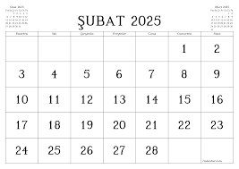
MİLLÎ EĞİTİM MÜDÜRLÜĞÜ 2025 YILI İŞ TAKVİMİ
ŞUBAT 2025
17

Slide 20
ŞUBAT
SIRA NO | SORUMLU BİRİM | FAALİYET ADI | TARİHİ
 |  |  | Başlangıç | Bitiş
1 | İşyeri Sağlık ve Güvenlik Birimi | Yemek Hizmeti Sunan Okullara Menü Planlaması Yapılarak Okullara Gönderilmesi | 1.02.2025 | 15.02.2025
2 | Strateji Geliştirme Şubesi | MEİS Modülü onaylarının verilerek girişlerin kapatılması | 1.02.2025 | 25.02.2025
3 | Öğretmen Yetiştirme Ve Geliştirme Şubesi | Talep Doğrultusunda Hizmetiçi Eğitim Faaliyetlerinin Açılması | 1.02.2025 | 28.02.2025
4 | Öğretmen Yetiştirme Ve Geliştirme Şubesi | İlk Yardım Kurslarının Açılması | 1.02.2025 | 28.02.2025
5 | Öğretmen Yetiştirme Ve Geliştirme Şubesi | Adaylık Eğitimlerinin Verilmesi | 1.02.2025 | 28.02.2025
6 | Özel Öğretim Kurumları Şubesi | Özel Motorlu Taşıt Sürücüleri Kursları Teorik ve Direksiyon Uygulama Dersleri İnceleme ve Kontrolleri | 1.02.2025 | 28.02.2025
7 | Özel Öğretim Kurumları Şubesi | Özel Ulaştırma Hizmetleri Mesleki Eğitim ve Geliştirme Kursları Teorik Dersleri İnceleme ve Kontrolleri | 1.02.2025 | 28.02.2025
8 | Özel Öğretim Kurumları Şubesi | Özel Motorlu Taşıt Sürücüleri Kursları Direksiyon Eğitimi Uygulama Sınavlarının Yapılması | 1.02.2025 | 28.02.2025
9 | Özel Öğretim Kurumları Şubesi | Özel Ulaştırma Hizmetleri Mesleki Eğitim ve Geliştirme Kursları Sınavının Yapılması | 1.02.2025 | 28.02.2025
10 | Özel Öğretim Kurumları Şubesi | İş Makineleri Sınavının Yapılması | 1.02.2025 | 28.02.2025
11 | Personel Şubesi (Atama) | Okulların Talepleri Doğrultusunda Belletici Öğretmen Görevlendirme | 1.02.2025 | 28.02.2025
12 | Personel Şubesi (Atama) | Okulların Talepleri Doğrultusunda Ücretli Öğretmen Görevlendirme | 1.02.2025 | 28.02.2025
13 | Personel Şubesi (Atama) | İzin Alan Okul Yöneticilerinin Yerine Görevlendirme Yapama | 1.02.2025 | 28.02.2025
14 | Personel Şubesi (Atama) | Okulların Talepleri Doğrultusunda İhtiyaç Bulunan Branşlarda Diğer Okullardan Öğretmen Görevlendirme | 1.02.2025 | 28.02.2025
18

Slide 21
ŞUBAT
SIRA NO | SORUMLU BİRİM | FAALİYET ADI | TARİHİ
 |  |  | Başlangıç | Bitiş
1 | Personel Şubesi (Özlük) | Disiplin Ve Ceza Yazışmaları | 1.02.2025 | 28.02.2025
2 | Strateji Geliştirme Şubesi | Seyyar görev tazminatına ilişkin yazışmaların okul ve kurumlara yazılması | 1.02.2025 | 28.02.2025
3 | Strateji Geliştirme Şubesi | İl İstatistik kitapçığının oluşturulması | 1.02.2025 | 28.02.2025
4 | Temel Eğitim Şubesi | Okul Tespit Kayıt Komisyonu Oluşturulması | 1.02.2025 | 28.02.2025
5 | Temel Eğitim Şubesi | Kayıt Bölgesi Okulların Adreslerle İlişkilendirilmesi | 1.02.2025 | 28.02.2025
6 | Mesleki ve Teknik Eğitim Şubesi | Önceki öğrenmelerin tanınması ve il denklik komisyonu toplantısı | 3.02.2025 | 4.02.2025
7 | Mesleki ve Teknik Eğitim Şubesi | 2. Dönem başı alan ilçe zümre toplantısı | 5.02.2025 | 5.02.2025
8 | Mesleki ve Teknik Eğitim Şubesi | 2. Dönem başı alan il zümre toplantısı | 6.02.2025 | 6.02.2025
9 | Ortaöğretim Şubesi | İlçe Sınıf/Alan Zümre Başkanlar Kurulu Toplantısı | 6.02.2025 | 6.02.2025
10 | Temel Eğitim Şubesi | II.Dönem Başı İlçe Sınıf/Alan Zümre Başkanlar Kurulu Toplantısı | 6.02.2025 | 6.02.2025
11 | Ortaöğretim Şubesi | İl Sınıf/Alan Zümre Başkanlar Kurulu Toplantısı | 7.02.2025 | 7.02.2025
12 | Temel Eğitim Şubesi | II.Dönem Başı İl Sınıf/Alan Zümre Başkanlar Kurulu Toplantısı | 7.02.2025 | 7.02.2025
13 | Ölçme Değerlendirme Sınav Hizmetleri Şubesi | Yurt Dışında Görevlendirilecek Okutman ve Öğretmenlerin Mesleki Yeterlilik Sınavı | 9.02.2025 | 9.02.2025
14 | Mesleki ve Teknik Eğitim Şubesi | Önceki öğrenmelerin tanınması ve il denklik komisyonu toplantısı | 10.02.2025 | 11.02.2025
19

Slide 22
ŞUBAT
SIRA NO | SORUMLU BİRİM | FAALİYET ADI | TARİHİ
 |  |  | Başlangıç | Bitiş
1 | Din Öğretimi | Evliya Çelebi Öğrenci Değişim Programı | 10.02.2025 | 14.02.2025
2 | Mesleki ve Teknik Eğitim Şubesi | 15 Şubat Kurtuluş Bayramının icrası | 15.02.2025 | 15.02.2025
3 | Personel Şubesi (Atama) | Öğretmenlerin İl içi isteğe bağlı yer değişikliği, özür gurubu yer değişikliği talebi ve norm kadro fazlası öğretmenlerin görevden ayrılma/başlama işlemlerinin yürütülmesi. | 15.02.2025 | 15.02.2025
4 | Mesleki ve Teknik Eğitim Şubesi | Kalfalık ve ustalık sınavlarının yapılması | 15.02.2025 | 17.02.2025
5 | Mesleki ve Teknik Eğitim Şubesi | Kalfalık ve ustalık sınavlarının yapılması | 15.02.2025 | 17.02.2025
6 | İşyeri Sağlık ve Güvenlik Birimi | Okulumda Sağlıklı Besleniyorum Programı Dönem Sonu Değerlendirme Toplantılarının Yapılması | 15.02.2025 | 28.02.2025
7 | Özel Öğretim Kurumları Şubesi | Özel Eğitim ve Rehabilitasyon Merkezleri Kamera Kontrolleri | 15.02.2025 | 28.02.2025
8 | Özel Öğretim Kurumları Şubesi | Özel Eğitim ve Rehabilitasyon Merkezleri ödemelerinin yapılması | 15.02.2025 | 28.02.2025
9 | Personel Şubesi (Atama) | İl Genel Norm Kadro Fazlası Öğretmen Ayrılma Ve Başlamalarının Yapılması | 25.02.2025 | 25.02.2025
10 | Strateji Geliştirme Şubesi | Meclis aracılığıyla ilçelere ödenek aktarımın sağlanması | 25.02.2025 | 28.02.2025
11 | Öğretmen Yetiştirme Ve Geliştirme Şubesi | Öğretmenlik Uygulaması Kapsamında Gümüşhane Üniversitesinin Talebi Doğrultusunda Formasyon İçin Gelen Öğrencilerin Okul/Kurumlarımıza Yerleştirme İşlemlerinin Yapılması | 25.02.2025 | 31.12.2025
12
13
14
20

Slide 23
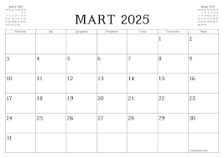
MİLLÎ EĞİTİM MÜDÜRLÜĞÜ 2025 YILI İŞ TAKVİMİ
MART 2025
21

Slide 24
MART
SIRA NO | SORUMLU BİRİM | FAALİYET ADI | TARİHİ
 |  |  | Başlangıç | Bitiş
1 | İşyeri Sağlık ve Güvenlik Birimi | Yemek Hizmeti Sunan Okullara Menü Planlaması Yapılarak Okullara Gönderilmesi | 1.03.2025 | 15.03.2025
2 | Sivil Savunma Hizmetleri Şubesi | 01-07 Mart ‘’Deprem Haftası’’ kapsamında il geneli okul/kurumlarda tüm öğrenci ve çalışanlara yönelik eş zamanlı Tahliye Tatbikatlarının yapılması. | 01.03.2025 | 07.03.2025
3 | Strateji Geliştirme Şubesi | 2025 Yılı yayınlanan Devlet Yatırım programının duyurulması | 1.03.2025 | 15.03.2025
4 | İşyeri Sağlık ve Güvenlik Birimi | Okul kurumlardaki gıda işletme denetimlerinin yapılması | 1.03.2025 | 30.03.2025
5 | Öğretmen Yetiştirme Ve Geliştirme Şubesi | Talep Doğrultusunda Hizmetiçi Eğitim Faaliyetlerinin Açılması | 1.03.2025 | 30.03.2025
6 | Öğretmen Yetiştirme Ve Geliştirme Şubesi | İlk Yardım Kurslarının Açılması | 1.03.2025 | 30.03.2025
7 | Öğretmen Yetiştirme Ve Geliştirme Şubesi | Adaylık Eğitimlerinin Verilmesi | 1.03.2025 | 30.03.2025
8 | Özel Öğretim Kurumları Şubesi | Özel Ulaştırma Hizmetleri Mesleki Eğitim ve Geliştirme Kursları Sınavının Yapılması | 1.03.2025 | 30.03.2025
9 | Özel Öğretim Kurumları Şubesi | İş Makineleri Sınavının Yapılması | 1.03.2025 | 30.03.2025
10 | Özel Öğretim Kurumları Şubesi | 2024-2025 Öğretim Yılı Özel Barınma Hizmetleri (Yurtlar) Kurumlarının II. denetiminin yapılması | 1.03.2025 | 30.03.2025
11 | Personel Şubesi (Atama | Okulların Talepleri Doğrultusunda Belletici Öğretmen Görevlendirme | 1.03.2025 | 30.03.2025
12 | Personel Şubesi (Atama | Okulların Talepleri Doğrultusunda Ücretli Öğretmen Görevlendirme | 1.03.2025 | 30.03.2025
13 | Personel Şubesi (Atama | İzin Alan Okul Yöneticilerinin Yerine Görevlendirme Yapama | 1.03.2025 | 30.03.2025
14 | Personel Şubesi (Atama) | 2025 Yılı Milli Eğitim Bakanlığına Bağlı Özel Program Ve Proje Uygulayan Eğitim Kurumların Yönetici Görevlendirmelerine İlişkin Kılavuz Doğrultusunda İş Ve İşlemlerin Yapılması | 1.03.2025 | 30.03.2025
15 | Personel Şubesi (Atama) | Dönem Dışı Eğitim Öğretim Hizmetleri Hariç Personelin Eş Ve Sağlık Özrü Tayin İş Ve İşlemleri | 1.03.2025 | 30.03.2025
22

Slide 25
MART
SIRA NO | SORUMLU BİRİM | FAALİYET ADI | TARİHİ
 |  |  | Başlangıç | Bitiş
1 | Personel Şubesi (Özlük) | Disiplin Ve Ceza Yazışmaları | 1.03.2025 | 30.03.2025
2 | Personel Şubesi (Özlük) | Terfi Derece İş Ve İşlemlerinin Yapılması | 1.03.2025 | 30.03.2025
3 | Ortaöğretim Şubesi | Sanat ve Spor Kurulu Toplantısı | 3.03.2025 | 7.03.2025
4 | Öğretmen Yetiştirme Ve Geliştirme Şubesi | Öğretmenlik Uygulaması Kapsamında Sürdürülen Eğitimlerin Kontrol İşlemleri | 10.03.2025 | 15.03.2025
5 | Mesleki ve Teknik Eğitim Şubesi | Önceki öğrenmelerin tanınması ve il denklik komisyonu toplantısı | 13.03.2025 | 13.03.2025
6 | Ölçme Değerlendirme Sınav Hizmetleri Şubesi | Açık Öğretim Ortaokulu II. Dönem Sınavı | 15.03.2025 | 15.03.2025
7 | Ölçme Değerlendirme Sınav Hizmetleri Şubesi | Açık Öğretim Lisesi, Açık Öğretim İmam Hatip Lisesi ve Mesleki Açık Öğretim Lisesi - II. Dönem Sınavı | 15.03.2025 | 15.03.2025
8 | Mesleki ve Teknik Eğitim Şubesi | Kalfalık ve ustalık sınavlarının yapılması | 15.03.2025 | 21.03.2025
9 | Ölçme Değerlendirme Sınav Hizmetleri Şubesi | Eğitim-Öğretim Yılı II. Dönem Ülke Geneli Ortak I.Yazılı Sınavlar | 15.03.2025 | 25.03.2025
10 | Özel Öğretim Kurumları Şubesi | Özel Eğitim ve Rehabilitasyon Merkezleri ödemelerinin yapılması | 15.03.2025 | 30.03.2025
11 | Din Öğretimi | Kalemkâr Okullar Projesi | 24.03.2025 | 25.03.2025
12 | Strateji Geliştirme Şubesi | Meclis aracılığıyla ilçelere ödenek aktarımın sağlanması | 25.03.2025 | 30.03.2025
13
14
23

Slide 26
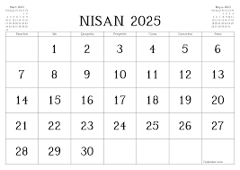
MİLLÎ EĞİTİM MÜDÜRLÜĞÜ 2025 YILI İŞ TAKVİMİ
NİSAN 2025
24

Slide 27
NİSAN
SIRA NO | SORUMLU BİRİM | FAALİYET ADI | TARİHİ
 |  |  | Başlangıç | Bitiş
1 | İnşaat ve Emlak Şube Müdürlüğü | 2025 yılı onarım modülüne girilen ve keşif işlemi tamamlanan işlerin yaklaşık maliyetlerinin hesaplanması için İl Özel İdaresine resmi yazı yazılması. | 1.04.2025 | 7.04.2025
2 | İşyeri Sağlık ve Güvenlik Birimi | Yemek Hizmeti Sunan Okullara Menü Planlaması Yapılarak Okullara Gönderilmesi | 1.04.2025 | 15.04.2025
3 | İşyeri Sağlık ve Güvenlik Birimi | Yemek Hizmeti Sunan Okullara Menü Planlaması Yapılarak Okullara Gönderilmesi | 1.04.2025 | 15.04.2025
4 | Hayat Boyu Öğrenme Şubesi | Halk Eğitim Merkezleri Kapasitesinin Arttırılması ( HEMKAP) | 1.04.2025 | 25.04.2025
5 | İşyeri Sağlık ve Güvenlik Birimi-Sivil Savunma Birimi | Okul Kurumlara İş Sağlığı ve Güvenliği, Sivil Savunma Denetimlerinin Yapılması | 1.04.2025 | 30.04.2025
6 | İşyeri Sağlık ve Güvenlik Birimi-Sivil Savunma Birimi | Okul Kurumlara İş Sağlığı ve Güvenliği, Sivil Savunma Denetimlerinin Yapılması | 1.04.2025 | 30.04.2025
7 | Öğretmen Yetiştirme Ve Geliştirme Şubesi | 2. Ara Tatil Mesleki Çalışmalar | 1.04.2025 | 30.04.2025
8 | Öğretmen Yetiştirme Ve Geliştirme Şubesi | 2. Ara Tatil Mesleki Çalışmalar | 1.04.2025 | 30.04.2025
9 | Öğretmen Yetiştirme Ve Geliştirme Şubesi | Talep Doğrultusunda Hizmetiçi Eğitim Faaliyetlerinin Açılması | 1.04.2025 | 30.04.2025
10 | Öğretmen Yetiştirme Ve Geliştirme Şubesi | İlk Yardım Kurslarının Açılması | 1.04.2025 | 30.04.2025
11 | Öğretmen Yetiştirme Ve Geliştirme Şubesi | İş Sağlığı Ve Güvenliği Eğitimi Kurslarının Açılması | 1.04.2025 | 30.04.2025
12 | Özel Öğretim Kurumları Şubesi | Özel Motorlu Taşıt Sürücüleri Kursları Teorik ve Direksiyon Uygulama Dersleri İnceleme ve Kontrolleri | 1.04.2025 | 30.04.2025
25

Slide 28
NİSAN
SIRA NO | SORUMLU BİRİM | FAALİYET ADI | TARİHİ
 |  |  | Başlangıç | Bitiş
1 | Özel Öğretim Kurumları Şubesi | Özel Ulaştırma Hizmetleri Mesleki Eğitim ve Geliştirme Kursları Teorik Dersleri İnceleme ve Kontrolleri | 1.04.2025 | 30.04.2025
2 | Özel Öğretim Kurumları Şubesi | Özel Motorlu Taşıt Sürücüleri Kursları Direksiyon Eğitimi Uygulama Sınavlarının Yapılması | 1.04.2025 | 30.04.2025
3 | Özel Öğretim Kurumları Şubesi | Özel Ulaştırma Hizmetleri Mesleki Eğitim ve Geliştirme Kursları Sınavının Yapılması | 1.04.2025 | 30.04.2025
4 | Özel Öğretim Kurumları Şubesi | İş Makineleri Sınavının Yapılması | 1.04.2025 | 30.04.2025
5 | Personel Şubesi | 2025 Yılı Milli Eğitim Bakanlığına Bağlı Eğitim Kurumlarında görev yapan 4-8 yıllık görev süresini dolduran müdür, müdür baş yardımcısı, müdür yardımcılarının yeniden başvurularının alınması ve onaylanması, yeniden yönetici görevlendirme sonuçlarının ilanı | 1.04.2025 | 30.04.2025
6 | Personel Şubesi (Atama | Okulların Talepleri Doğrultusunda Belletici Öğretmen Görevlendirme | 1.04.2025 | 30.04.2025
7 | Personel Şubesi (Atama | Okulların Talepleri Doğrultusunda Ücretli Öğretmen Görevlendirme | 1.04.2025 | 30.04.2025
8 | Personel Şubesi (Atama | İzin Alan Okul Yöneticilerinin Yerine Görevlendirme Yapama | 1.04.2025 | 30.04.2025
9 | Personel Şubesi (Atama | Okulların Talepleri Doğrultusunda İhtiyaç Bulunan Branşlarda Diğer Okullardan Öğretmen Görevlendirme | 1.04.2025 | 30.04.2025
10 | Personel Şubesi (Atama | Dönem Dışı Eğitim Öğretim Hizmetleri Hariç Personelin Eş Ve Sağlık Özrü Tayin İş Ve İşlemleri | 1.04.2025 | 30.04.2025
11 | Personel Şubesi (Atama) | BİLSEM Bilim Sanat Merkezlerine sözlü sınava katılmaya hak kazananların ilan edilmesi, sözlü sınav yerlerinin yer ve tarihlerinin ilanı bölge sözlü sınav komisyonlarınca sözlü sınavlarının yapılması, | 1.04.2025 | 30.04.2025
12 | Personel Şubesi (Özlük) | Terfi Derece İş Ve İşlemlerinin Yapılması | 1.04.2025 | 30.04.2025
26

Slide 29
NİSAN
SIRA NO | SORUMLU BİRİM | FAALİYET ADI | TARİHİ
 |  |  | Başlangıç | Bitiş
1 | Personel Şubesi (Özlük) | Disiplin Ve Ceza Yazışmaları | 1.04.2025 | 30.04.2025
2 | Strateji Geliştirme Şubesi | 3 ayda bir İl Mülki amir tarafından verilen cezanın olup olmadığını valiliğe bildirmek | 1.04.2025 | 30.04.2025
3 | Temel Eğitim Şubesi | Okul Öncesi Eğitim Kurumlarından Alınacak Katkı Payı Ücret Tespit Komisyonu Oluşturulması | 1.04.2025 | 30.04.2025
4 | Temel Eğitim Şubesi | 23 Nisan 2024 Programı hazırlanması | 1.04.2025 | 30.04.2025
5 | Din Öğretimi Şubesi | AİLE ÇOCUK EĞİTİM PROGRAMI (AÇEP) 2024 YILI UYGULAMASI | 7.04.2025 | 15.05.2025
6 | İnşaat ve Emlak Şube Müdürlüğü | İl Özel İdaresi teknik personeli tarafından hazırlanan yaklaşık maliyet dosyalarının toplanması. | 7.04.2025 | 13.06.2025
7 | Personel Şubesi (Atama) | 2025 Yılı Milli Eğitim Bakanlığına Bağlı Eğitim Kurumlarının İlk Defa Yönetici (Müdür, Müdür Başyardımcılığı, Müdür Yardımcılığı ) Boş Bulunan Eğitim Kurumlarının İlanı Sözlü Sınav Komisyonunun Oluşturulması Sözlü Sınav Duyurusunun Yapılması Ve Başvuruların Alınması | 10.04.2025 | 30.05.2025
8 | Mesleki ve Teknik Eğitim Şubesi | Önceki öğrenmelerin tanınması ve il denklik komisyonu toplantısı | 11.04.2025 | 11.04.2025
9 | Özel Öğretim Kurumları Şubesi | Özel Eğitim ve Rehabilitasyon Merkezleri Kamera Kontrolleri | 15.04.2025 | 30.04.2025
10 | Özel Öğretim Kurumları Şubesi | Özel Eğitim ve Rehabilitasyon Merkezleri ödemelerinin yapılması | 15.04.2025 | 30.04.2025
11 | Ölçme Değerlendirme Sınav Hizmetleri Şubesi | PISA 2025 Nihai Uygulaması PISA 2025 Bilgisayar Tabanlı Değerlendirme | 15.04.2025 | 15.05.2025
12 | Ölçme Değerlendirme Sınav Hizmetleri Şubesi | Okul Tabanlı İzleme Araştırması 2025 İzleme Araştırması | 15.04.2025 | 15.05.2025
27

Slide 30
NİSAN
SIRA NO | SORUMLU BİRİM | FAALİYET ADI | TARİHİ
 |  |  | Başlangıç | Bitiş
1 | Mesleki ve Teknik Eğitim Şubesi | İl sağlık işletmeleri belirleme komisyonu toplantısı | 18.04.2025 | 18.04.2025
2 | Personel Şubesi (Atama) | İl Değerlendirme Komisyonu Tarafından Müdür, Müdür Başyardımcısı Ve Müdür Yardımcısı Olarak İlk Atama Olarak Görevlendirileceklerin Değerlendirilmesi | 20.04.2025 | 30.04.2025
3 | Strateji Geliştirme Şubesi | Meclis aracılığıyla ilçelere ödenek aktarımın sağlanması | 25.04.2025 | 28.04.2025
4 | Ölçme Değerlendirme Sınav Hizmetleri Şubesi | İlköğretim ve Ortaöğretim Kurumları Bursluluk Sınavı (5, 6, 7, 8, 9, 10, 11. Sınıflar ve Hazırlık Sınıfı) | 27.04.2025 | 27.05.2025
5 | Ortaöğretim Şubesi | Sanat ve Spor Kurulu Toplantısı | 28.04.2025 | 2.05.2025
6 | Ölçme Değerlendirme Sınav Hizmetleri Şubesi | ABİDE 2026 Pilot Uygulaması 2025 İzleme Araştırması | 15.04.2025 | 15.05.2025
7 | Mesleki ve Teknik Eğitim Şubesi | Kalfalık ve ustalık sınavlarının yapılması | 20.04.204 | 21.04.2025
8
9
10
11
12
28

Slide 31
MİLLÎ EĞİTİM MÜDÜRLÜĞÜ 2025 YILI İŞ TAKVİMİ
MAYIS 2025
29

Slide 32
MAYIS
SIRA NO | SORUMLU BİRİM | FAALİYET ADI | TARİHİ
 |  |  | Başlangıç | Bitiş
1 | İşyeri Sağlık ve Güvenlik Birimi | Yemek Hizmeti Sunan Okullara Menü Planlaması Yapılarak Okullara Gönderilmesi | 1.05.2025 | 15.05.2025
2 | Personel Şubesi (Atama) | 2025 Yılı Milli Eğitim Bakanlığına Bağlı Özel Program Ve Proje Uygulayan Eğitim Kurumlarına Öğretmen Atama İş Ve İşlemlerinin Yapılması | 1.05.2025 | 15.05.2025
3 | Personel Şubesi (Atama) | 2025 Yılı Milli Eğitim Bakanlığına Bağlı Eğitim Kurumlarında İlk Defa Yönetici Görevlendirme kapsamında sözlü sınav değerlendirmesine sonuçlarına itiraz, değerlendirme sonuçlarına itiraz edenlerin tekrar değerlendirme işlemleri | 1.05.2025 | 30.05.2025
4 | İşyeri Sağlık ve Güvenlik Birimi-Sivil Savunma Birimi | Okul Kurumlara İş Sağlığı ve Güvenliği, Sivil Savunma Denetimlerinin Yapılması | 1.05.2025 | 30.05.2025
5 | Öğretmen Yetiştirme Ve Geliştirme Şubesi | Talep Doğrultusunda Hizmetiçi Eğitim Faaliyetlerinin Açılması Eğitimde Etik Kurslarının Açılması | 1.05.2025 | 30.05.2025
6 | Öğretmen Yetiştirme Ve Geliştirme Şubesi | İlk Yardım Kurslarının Açılması | 1.05.2025 | 30.05.2025
7 | Öğretmen Yetiştirme Ve Geliştirme Şubesi | Eğitimde Etik Kurslarının Açılması | 1.05.2025 | 30.05.2025
8 | Öğretmen Yetiştirme Ve Geliştirme Şubesi | Talep Doğrultusunda Hizmetiçi Eğitim Faaliyetlerinin Açılması Eğitimde Etik Kurslarının Açılması | 1.05.2025 | 30.05.2025
9 | Öğretmen Yetiştirme Ve Geliştirme Şubesi | İlk Yardım Kurslarının Açılması | 1.05.2025 | 30.05.2025
10 | Personel Şubesi (Atama | Okulların Talepleri Doğrultusunda Belletici Öğretmen Görevlendirme | 1.05.2025 | 30.05.2025
11 | Personel Şubesi (Atama | Okulların Talepleri Doğrultusunda Ücretli Öğretmen Görevlendirme | 1.05.2025 | 30.05.2025
12 | Personel Şubesi (Atama | İzin Alan Okul Yöneticilerinin Yerine Görevlendirme Yapama | 1.05.2025 | 30.05.2025
13 | Personel Şubesi (Atama | Okulların Talepleri Doğrultusunda İhtiyaç Bulunan Branşlarda Diğer Okullardan Öğretmen Görevlendirme | 1.05.2025 | 30.05.2025
14 | Personel Şubesi (Atama | Dönem Dışı Eğitim Öğretim Hizmetleri Hariç Personelin Eş Ve Sağlık Özrü Tayin İş Ve İşlemleri | 1.05.2025 | 30.05.2025
15 | Personel Şubesi (Atama | Eğitim Öğretim Hizmetleri Hariç Diğer Personellerin Sınavsız Hizmet Grupları Arası Atama İşlemleri | 1.05.2025 | 30.05.2025
30

Slide 33
MAYIS
SIRA NO | SORUMLU BİRİM | FAALİYET ADI | TARİHİ
 |  |  | Başlangıç | Bitiş
1 | Personel Şubesi (Özlük) | Terfi Derece İş Ve İşlemlerinin Yapılması | 1.05.2025 | 30.05.2025
2 | Personel Şubesi (Özlük) | Disiplin Ve Ceza Yazışmaları | 1.05.2025 | 30.05.2025
3 | Özel Öğretim Kurumları Şubesi | Özel Motorlu Taşıt Sürücüleri Kursları Teorik ve Direksiyon Uygulama Dersleri İnceleme ve Kontrolleri | 2.05.2025 | 31.05.2025
4 | Özel Öğretim Kurumları Şubesi | Özel Ulaştırma Hizmetleri Mesleki Eğitim ve Geliştirme Kursları Teorik Dersleri İnceleme ve Kontrolleri | 2.05.2025 | 31.05.2025
5 | Özel Öğretim Kurumları Şubesi | Özel Motorlu Taşıt Sürücüleri Kursları Direksiyon Eğitimi Uygulama Sınavlarının Yapılması | 2.05.2025 | 31.05.2025
6 | Özel Öğretim Kurumları Şubesi | Özel Ulaştırma Hizmetleri Mesleki Eğitim ve Geliştirme Kursları Sınavının Yapılması | 2.05.2025 | 31.05.2025
7 | Özel Öğretim Kurumları Şubesi | İş Makineleri Sınavının Yapılması | 2.05.2025 | 31.05.2025
8 | Personel Şubesi (Özlük) | Yetkili Sendika Belirleme Çalışmaları | 8.05.2025 | 30.05.2025
9 | Personel Şubesi (Atama) | 2025 Yılı Öğretmenlerin İl İçi İsteğe Bağlı Yer Değiştirme Duyurusu Kapsamında İş Ve İşlemlerin Yapılması | 10.05.2025 | 30.05.2025
10 | Mesleki ve Teknik Eğitim Şubesi | Önceki öğrenmelerin tanınması ve il denklik komisyonu toplantısı | 11.05.2025 | 11.05.2025
11 | Mesleki ve Teknik Eğitim Şubesi | Kalfalık ve ustalık sınavlarının yapılması | 15.05.2025 | 19.05.2025
12 | Din Öğretimi | Başarılı Örnekler Sergisi 2024 | 15.05.2025 | 22.05.2025
13 | Özel Öğretim Kurumları Şubesi | Özel Eğitim ve Rehabilitasyon Merkezleri Kamera Kontrolleri | 15.05.2025 | 30.05.2025
14 | Özel Öğretim Kurumları Şubesi | Özel Eğitim ve Rehabilitasyon Merkezleri ödemelerinin yapılması | 15.05.2025 | 31.05.2025
15 | Mesleki ve Teknik Eğitim Şubesi | 19 Mayıs Atatürk ü Anma Gençlik ve Spor Bayramının icrası | 19.05.2025 | 30.05.2025
31

Slide 34
MAYIS
SIRA NO | SORUMLU BİRİM | FAALİYET ADI | TARİHİ
 |  |  | Başlangıç | Bitiş
1 | Strateji Geliştirme Şubesi | Meclis aracılığıyla ilçelere ödenek aktarımın sağlanması | 25.05.2025 | 28.05.2025
2
3
4
5
6
7
8
9
10
11
12
13
14
15
32

Slide 35
MİLLÎ EĞİTİM MÜDÜRLÜĞÜ 2025 YILI İŞ TAKVİMİ
HAZİRAN 2025
33

Slide 36
HAZİRAN
SIRA NO | SORUMLU BİRİM | FAALİYET ADI | TARİHİ
 |  |  | Başlangıç | Bitiş
1 | İşyeri Sağlık ve Güvenlik Birimi | Yemek Hizmeti Sunan Okullara Menü Planlaması Yapılarak Okullara Gönderilmesi | 1.06.2025 | 14.06.2025
2 | Personel Şubesi (Atama) | 2025 Yılı Öğretmenlerin İl İçi İsteğe Bağlı Yer Değiştirme Duyurusu Kapsamında İş Ve İşlemlerin Yapılması | 1.06.2025 | 14.06.2025
3 | Personel Şubesi (Atama) | 2025 Yılı Milli Eğitim Bakanlığına Bağlı Özel Program Ve Proje Uygulayan Eğitim Kurumlarına Öğretmen Atama İş Ve İşlemlerinin Yapılması | 1.06.2025 | 14.06.2025
4 | Temel Eğitim Şubesi | Yaşam Becerileri Projesinin yıl sonu raporunun hazırlanması | 1.06.2025 | 20.06.2025
5 | İşyeri Sağlık ve Güvenlik Birimi-Sivil Savunma Birimi | Öğretmenevleri İş Sağlığı ve Güvenliği, Sivil Savunma Denetimlerinin Yapılması | 1.06.2025 | 30.06.2025
6 | Ortaöğretim Şubesi | İl Milli Eğitim Danışma Komisyonu Toplantısı | 1.06.2025 | 30.06.2025
7 | Özel Öğretim Kurumları Şubesi | Özel Motorlu Taşıt Sürücüleri Kursları Teorik ve Direksiyon Uygulama Dersleri İnceleme ve Kontrolleri | 1.06.2025 | 30.06.2025
8 | Özel Öğretim Kurumları Şubesi | Özel Ulaştırma Hizmetleri Mesleki Eğitim ve Geliştirme Kursları Teorik Dersleri İnceleme ve Kontrolleri | 1.06.2025 | 30.06.2025
9 | Özel Öğretim Kurumları Şubesi | Özel Motorlu Taşıt Sürücüleri Kursları Direksiyon Eğitimi Uygulama Sınavlarının Yapılması | 1.06.2025 | 30.06.2025
10 | Özel Öğretim Kurumları Şubesi | Özel Ulaştırma Hizmetleri Mesleki Eğitim ve Geliştirme Kursları Sınavının Yapılması | 1.06.2025 | 30.06.2025
11 | Özel Öğretim Kurumları Şubesi | İş Makineleri Sınavının Yapılması | 1.06.2025 | 30.06.2025
12 | Personel Şube (Atama) | 2025 Yılı Milli Eğitim Bakanlığına Bağlı Eğitim Kurumlarında İlk Defa Yönetici Görevlendirme kapsamında görevlendirmeye esas puanların ilanı, tercihlerin alınması, başvuruların onaylanması, başvuru sonuçlarının ilan edilmesi. | 1.06.2025 | 30.06.2025
13 | Personel Şubesi (Atama | Okulların Talepleri Doğrultusunda Belletici Öğretmen Görevlendirme | 1.06.2025 | 30.06.2025
34

Slide 37
HAZİRAN
SIRA NO | SORUMLU BİRİM | FAALİYET ADI | TARİHİ
 |  |  | Başlangıç | Bitiş
1 | Personel Şubesi (Atama | Okulların Talepleri Doğrultusunda Ücretli Öğretmen Görevlendirme | 1.06.2025 | 30.06.2025
2 | Personel Şubesi (Atama | İzin Alan Okul Yöneticilerinin Yerine Görevlendirme Yapama | 1.06.2025 | 30.06.2025
3 | Personel Şubesi (Atama | Okulların Talepleri Doğrultusunda İhtiyaç Bulunan Branşlarda Diğer Okullardan Öğretmen Görevlendirme | 1.06.2025 | 30.06.2025
4 | Personel Şubesi (Atama | Dönem Dışı Eğitim Öğretim Hizmetleri Hariç Personelin Eş Ve Sağlık Özrü Tayin İş Ve İşlemleri | 1.06.2025 | 30.06.2025
5 | Personel Şubesi (Atama | Eğitim Öğretim Hizmetleri Dışındaki Tüm Personellerin İller Arası Tayin İş Ve İşlemleri | 1.06.2025 | 30.06.2025
6 | Personel Şubesi (Atama | Geçici Görevlendirme Çalışan Tüm Personellerin Görev Sürelerinin Uzatılması | 1.06.2025 | 30.06.2025
7 | Personel Şubesi (Özlük) | Terfi Derece İş Ve İşlemlerinin Yapılması | 1.06.2025 | 30.06.2025
8 | Personel Şubesi (Özlük) | Disiplin Ve Ceza Yazışmaları | 1.06.2025 | 30.06.2025
9 | Din Öğretimi | Vakti Kuşatma Projesi | 1.06.2025 | 30.09.2025
10 | Ölçme Değerlendirme Sınav Hizmetleri Şubesi | İOKBS sonuçlarına yapılan itirazların sonuçlarının veli ile paylaşımı konusunda Genel Müdürlük ile işbirliği sağlanması ORTAK YAZILI SINAV HAFTASI (2. Dönem 2. Yazılıları) | 2.06.2025 | 4.06.2025
11 | Hayat Boyu Öğrenme Şubesi | HAYAT BOYU ÖĞRENME HAFTASI | 2.06.2025 | 14.06.2025
12 | Özel Eğitim ve Rehberlik Hizmetleri Şubesi | Rehberlik ve Psikolojik Danışma Hizmetleri İl Yürütme Komisyon Toplantısı | 2.06.2025 | 30.06.2025
13 | Ortaöğretim Şubesi | İlçe Milli Eğitim Müdürleri Kurulu | 9.06.2025 | 13.06.2025
35

Slide 38
HAZİRAN
SIRA NO | SORUMLU BİRİM | FAALİYET ADI | TARİHİ
 |  |  | Başlangıç | Bitiş
1 | Mesleki ve Teknik Eğitim Şubesi | Önceki öğrenmelerin tanınması ve il denklik komisyonu toplantısı | 11.06.2025 | 11.06.2025
2 | Mesleki ve Teknik Eğitim Şubesi | Kalfalık ve ustalık sınavlarının yapılması | 15.06.2025 | 22.06.2025
3 | İşyeri Sağlık ve Güvenlik Birimi | Okulumda Sağlıklı Besleniyorum Programı Dönem Sonu Değerlendirme Toplantılarının Yapılması | 15.06.2025 | 30.06.2025
4 | Ölçme Değerlendirme Sınav Hizmetleri Şubesi | Sınavla Öğrenci Alacak Ortaöğretim Kurumlarına İlişkin Merkezî Sınav (8. Sınıflar) | 15.06.2025 | 30.06.2025
5 | Özel Öğretim Kurumları Şubesi | Özel Eğitim ve Rehabilitasyon Merkezleri Kamera Kontrolleri | 15.06.2025 | 30.06.2025
6 | Özel Öğretim Kurumları Şubesi | Özel Eğitim ve Rehabilitasyon Merkezleri ödemelerinin yapılması | 15.06.2025 | 30.06.2025
7 | İnşaat ve Emlak Şube Müdürlüğü | İlçelerde onarımı yapılacak okulların İl Özel İdaresi teknik personeli tarafından hazırlanan yaklaşık maliyet dosyalarının ihaleye çıkılması için İlçe Millî Eğitim Müdürlüklerine kapalı zarf ile gönderilmesi. | 16.06.2025 | 20.05.2025
8 | İnşaat ve Emlak Şube Müdürlüğü | Merkez ilçede onarımı yapılacak okulların yaklaşık maliyet dosyalarının ihaleye çıkılması için İl Özel İdaresine kapalı zarf ile gönderilmesi. | 16.06.2025 | 20.05.2025
9 | Mesleki ve Teknik Eğitim Şubesi | 2025-2026 eğitim öğretim yılı yaz dönemi staj yerlerinin belirlenmesi | 19.06.2025 | 20.06.2025
10 | Mesleki ve Teknik Eğitim Şubesi | Eğitim Öğretimin Sona Ermesi | 20.06.2025 | 20.06.2025
11 | Ortaöğretim Şubesi | İlçe Eğitim Kurumu Müdürleri Kurulu Toplantısı | 23.06.2025 | 27.06.2025
12 | Ortaöğretim Şubesi | İlçe Sınıf/Alan Zümre Başkanlar Kurulu Toplantısı | 23.06.2025 | 27.06.2025
13 | Ortaöğretim Şubesi | İl Sınıf/Alan Zümre Başkanlar Kurulu Toplantısı | 23.06.2025 | 27.06.2025
36

Slide 39
HAZİRAN
SIRA NO | SORUMLU BİRİM | FAALİYET ADI | TARİHİ
 |  |  | Başlangıç | Bitiş
1 | Temel Eğitim Şubesi | İlçe Sınıf/Alan Zümre Başkanlar Kurulu Toplantısı | 23.06.2025 | 30.06.2025
2 | Temel Eğitim Şubesi | İl Sınıf/Alan Zümre Başkanlar Kurulu Toplantısı | 23.06.2025 | 30.06.2025
3 | Ortaöğretim Şubesi | Öğrenci Yerleştirme ve Nakil Komisyonunun Kurulması | 23.06.2025 | 30.07.2025
4 | Ortaöğretim Şubesi | Yılsonu İl Öğrenci Disiplin Kurulu Toplantısı | 23.06.2025 | 1.08.2025
5 | Strateji Geliştirme Şubesi | Meclis aracılığıyla ilçelere ödenek aktarımın sağlanması | 25.06.2025 | 30.06.2025
6
7
8
9
10
11
12
13
37

Slide 40
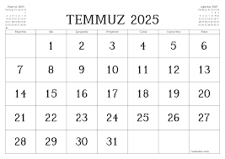
MİLLÎ EĞİTİM MÜDÜRLÜĞÜ 2025 YILI İŞ TAKVİMİ
TEMMUZ 2025
38

Slide 41
TEMMUZ
SIRA NO | SORUMLU BİRİM | FAALİYET ADI | TARİHİ
 |  |  | Başlangıç | Bitiş
1 | Ölçme Değerlendirme Sınav Hizmetleri Şubesi | LGS İl Raporunun Hazırlaması | 1.07.2025 | 4.07.2025
2 | Mesleki ve Teknik Eğitim Şubesi | Önceki öğrenmelerin tanınması ve il denklik komisyonu toplantısı | 1.07.2025 | 11.07.2025
3 | Hayat Boyu Öğrenme Şubesi | İlçe Hayat Boyu Öğrenme Halk Eğitimi Planlama ve İşbirliği Komisyonu | 1.07.2025 | 30.07.2025
4 | İşyeri Sağlık ve Güvenlik Birimi-Sivil Savunma Birimi | Öğretmenevleri İş Sağlığı ve Güvenliği, Sivil Savunma Denetimlerinin Yapılması | 1.07.2025 | 30.07.2025
5 | Temel Eğitim Şubesi | Eğitim Hizmetleri İl Raporu Oluşturulması | 1.07.2025 | 30.07.2025
6 | Öğretmen Yetiştirme Ve Geliştirme Şubesi | Cumhurbaşkanlığı İletişim Kapısı Üzerinden Ulusal Staj Çalışmalarının Yapılması | 1.07.2025 | 31.07.2025
7 | Özel Öğretim Kurumları Şubesi | Özel Motorlu Taşıt Sürücüleri Kursları Teorik ve Direksiyon Uygulama Dersleri İnceleme ve Kontrolleri | 1.07.2025 | 31.07.2025
8 | Özel Öğretim Kurumları Şubesi | Özel Ulaştırma Hizmetleri Mesleki Eğitim ve Geliştirme Kursları Teorik Dersleri İnceleme ve Kontrolleri | 1.07.2025 | 31.07.2025
9 | Özel Öğretim Kurumları Şubesi | Özel Motorlu Taşıt Sürücüleri Kursları Direksiyon Eğitimi Uygulama Sınavlarının Yapılması | 1.07.2025 | 31.07.2025
10 | Özel Öğretim Kurumları Şubesi | Özel Ulaştırma Hizmetleri Mesleki Eğitim ve Geliştirme Kursları Sınavının Yapılması | 1.07.2025 | 31.07.2025
11 | Özel Öğretim Kurumları Şubesi | İş Makineleri Sınavının Yapılması | 1.07.2025 | 31.07.2025
39

Slide 42
TEMMUZ
SIRA NO | SORUMLU BİRİM | FAALİYET ADI | TARİHİ
 |  |  | Başlangıç | Bitiş
1 | Personel Şube (Atama) | 2025 Yılı Milli Eğitim Bakanlığına Bağlı Eğitim Kurumlarından Yöneticilik Görevinden Ayrılanların Yeniden Görevlendirilmesine ait başvuruların alınması, il değerlendirme komisyonu tarafından yeniden görevlendirilmesi taleplerin değerlendirilmesi, değerlendirme sonuçlarının ilanı, değerlendirme sonuçlarına itiraz, tekrar değerlendirme, kesin sonuç ilanı, başvuruların elektronik ortamda alınması, onayı ve yöneticilikten ayrılanların yeniden görevlendirme sonuçlarının ilanı. | 1.07.2025 | 31.07.2025
2 | Personel Şubesi (Atama | Okullarda Ders Tamamlama Olarak Çalışan Öğretmenlerin Görevinden Ayrılış İşlemlerini Yapmak | 1.07.2025 | 31.07.2025
3 | Personel Şubesi (Atama | Dönem Dışı Eğitim Öğretim Hizmetleri Hariç Personelin Eş Ve Sağlık Özrü Tayin İş Ve İşlemleri | 1.07.2025 | 31.07.2025
4 | Personel Şubesi (Atama) | Ücretli Öğretmen Olarak Görev Yapan Öğretmenlerin Görevinden Ayrılış İşlemlerini Yapmak | 1.07.2025 | 31.07.2025
5 | Personel Şubesi (Atama) | İzin Alan Okul Yöneticilerinin Yerine Görevlendirme Yapama | 1.07.2025 | 31.07.2025
6 | Personel Şubesi (Atama) | Okulların Talepleri Doğrultusunda İhtiyaç Bulunan Alanlara Personel Görevlendirme | 1.07.2025 | 31.07.2025
7 | Personel Şubesi (Özlük) | Ödül Başvurularının Başlaması | 1.07.2025 | 31.07.2025
8 | Personel Şubesi (Özlük) | Disiplin Ve Ceza Yazışmaları | 1.07.2025 | 31.07.2025
9 | Strateji Geliştirme Şubesi | Stratejik Plan İzleme ve Değerlendirme Raporu’nun (2024 yılı ilk 6 ay) hazırlanması ve yayınlanması | 1.07.2025 | 31.07.2025
10 | Strateji Geliştirme Şubesi | 3 ayda bir İl Mülki amir tarafından verilen cezanın olup olmadığını valiliğe bildirmek | 1.07.2025 | 31.07.2025
11 | Hayat Boyu Öğrenme Şubesi | HEM' lerde Kısa Süreli Yaz Kurslarının Düzenlenmesi | 1.07.2025 | 30.08.2025
40

Slide 43
TEMMUZ
SIRA NO | SORUMLU BİRİM | FAALİYET ADI | TARİHİ
 |  |  | Başlangıç | Bitiş
1 | Personel Şubesi (Atama) | BİLSEM Bilim Sanat Merkezlerine sözlü sınava katılmaya hak kazananların bölge sözlü sınav komisyonlarınca sözlü sınavlarının yapılması, sözlü sınav sonuçlarının yayınlanması, atamalar için tercihlerin yapılması, atama sonuçlarının açıklanması, tebliğ ve ilişik kesme işlemlerinin tamamlanması. | 5.07.2025 | 26.05.2025
2 | Personel Şubesi (Atama) | Öğretmenlerin İller Arası İsteğe Bağlı Yer Değiştirme Duyurusu Kapsamında İş Ve İşlemlerin Yapılması | 10.07.2025 | 31.07.2025
3 | Personel Şube (Atama) | 2025 Yılı Milli Eğitim Bakanlığına Bağlı Eğitim Kurumlarında 4-8 yılını dolduran yönetici, ilk defa yönetici talebinde bulunan yönetici, yöneticilikten ayrılan ve yeniden başlayan yönetici, proje okullarına ataması yapılan yöneticilerin ayrılma ve başlama işlemlerinin yürütülmesi. | 12.07.2025 | 31.07.2025
4 | Mesleki ve Teknik Eğitim Şubesi | Kalfalık ve ustalık sınavlarının yapılması | 16.07.2025 | 17.07.2025
5 | Özel Öğretim Kurumları Şubesi | Özel Eğitim ve Rehabilitasyon Merkezleri Kamera Kontrolleri | 16.07.2025 | 31.07.2025
6 | Özel Öğretim Kurumları Şubesi | Trafik Genel Eğitim Planı Raporunun Bakanlığa gönderilmesi | 16.07.2025 | 31.07.2025
7 | Özel Öğretim Kurumları Şubesi | Özel Eğitim ve Rehabilitasyon Merkezleri ödemelerinin yapılması | 16.07.2025 | 31.07.2025
8 | Ölçme Değerlendirme Sınav Hizmetleri Şubesi | Açık Öğretim Ortaokulu III. Dönem Sınavı | 19.07.2025 | 19.07.2025
9 | Ölçme Değerlendirme Sınav Hizmetleri Şubesi | Açık Öğretim Lisesi, Açık Öğretim İmam Hatip Lisesi ve Mesleki Açık Öğretim Lisesi - III. Dönem Sınavı | 19.07.2025 | 19.07.2025
10 | Strateji Geliştirme Şubesi | Meclis aracılığıyla ilçelere ödenek aktarımın sağlanması | 25.07.2025 | 31.07.2025
11
41

Slide 44
MİLLÎ EĞİTİM MÜDÜRLÜĞÜ 2025 YILI İŞ TAKVİMİ
AĞUSTOS 2025
42

Slide 45
AŠUSTOS
SIRA NO | SORUMLU BİRİM | FAALİYET ADI | TARİHİ
 |  |  | Başlangıç | Bitiş
1 | Personel Şubesi (Atama) | Ağustos Yaz Tatili Öğretmenlerin Mazerete Bağlı Yer Değiştirme Duyurusu Kapsamında İş Ve İşlemlerin Yapılması | 1.08.2025 | 20.08.2025
2 | Hayat Boyu Öğrenme Şubesi | Ücretli Usta öğreticilerin Başvurularının Halk Eğitimi Merkezince Alınması Değerlendirilmesi | 1.08.2025 | 31.08.2025
3 | Öğretmen Yetiştirme Ve Geliştirme Şubesi | Cumhurbaşkanlığı İletişim Kapısı Üzerinden Ulusal Staj Çalışmalarının Yapılması | 1.08.2025 | 31.08.2025
4 | Ölçme Değerlendirme Sınav Hizmetleri Şubesi | Okul Tabanlı İzleme Araştırması Açık Uçlu Maddelerin Puanlanması | 1.08.2025 | 31.08.2025
5 | Özel Öğretim Kurumları Şubesi | Özel Motorlu Taşıt Sürücüleri Kursları Teorik ve Direksiyon Uygulama Dersleri İnceleme ve Kontrolleri | 1.08.2025 | 31.08.2025
6 | Özel Öğretim Kurumları Şubesi | Özel Ulaştırma Hizmetleri Mesleki Eğitim ve Geliştirme Kursları Teorik Dersleri İnceleme ve Kontrolleri | 1.08.2025 | 31.08.2025
7 | Özel Öğretim Kurumları Şubesi | Özel Motorlu Taşıt Sürücüleri Kursları Direksiyon Eğitimi Uygulama Sınavlarının Yapılması | 1.08.2025 | 31.08.2025
8 | Özel Öğretim Kurumları Şubesi | Özel Ulaştırma Hizmetleri Mesleki Eğitim ve Geliştirme Kursları Sınavının Yapılması | 1.08.2025 | 31.08.2025
9 | Özel Öğretim Kurumları Şubesi | İş Makineleri Sınavının Yapılması | 1.08.2025 | 31.08.2025
10 | Personel Şubesi (Atama | Dönem Dışı Eğitim Öğretim Hizmetleri Hariç Personelin Eş Ve Sağlık Özrü Tayin İş Ve İşlemleri | 1.08.2025 | 31.08.2025
11 | Personel Şubesi (Atama) | İzin Alan Okul Yöneticilerinin Yerine Görevlendirme Yapama | 1.08.2025 | 31.08.2025
12 | Personel Şubesi (Atama) | Okulların Talepleri Doğrultusunda İhtiyaç Bulunan Alanlara Personel Görevlendirme | 1.08.2025 | 31.08.2025
13 | Personel Şubesi (Atama) | İzin Alan Okul Yöneticilerinin Yerine Görevlendirme Yapama | 1.08.2025 | 31.08.2025
14 | Personel Şubesi (Atama) | Okulların Talepleri Doğrultusunda İhtiyaç Bulunan Alanlara Personel Görevlendirme | 1.08.2025 | 31.08.2025
43

Slide 46
AŠUSTOS
SIRA NO | SORUMLU BİRİM | FAALİYET ADI | TARİHİ
 |  |  | Başlangıç | Bitiş
1 | Personel Şubesi (Özlük) | Terfi Derece İş Ve İşlemlerinin Yapılması | 1.08.2025 | 31.08.2025
2 | Personel Şubesi (Özlük) | Disiplin Ve Ceza Yazışmaları | 1.08.2025 | 31.08.2025
3 | Strateji Geliştirme Şubesi | İl AR-GE Bülteni (Ocak-Haziran 2025) hazırlanması | 1.08.2025 | 31.08.2025
4 | Temel Eğitim Şubesi | 30 Ağustos 2024 Programının Hazırlanması | 1.08.2025 | 31.08.2025
5 | Din Öğretimi | ÇEDES Projesi | 1.08.2025 | 30.09.2025
6 | Ölçme Değerlendirme Sınav Hizmetleri Şubesi | Okul Tabanlı İzleme Araştırması Açık Uçlu Maddelerin Puanlanması | 4.08.2025 | 8.08.2025
7 | Hayat Boyu Öğrenme Şubesi | İl Hayat Boyu Öğrenme Halk Eğitimi Planlama ve İşbirliği Komisyonu Toplantısı | 8.08.2025 | 30.08.2025
8 | Hayat Boyu Öğrenme Şubesi | İl Hayat Boyu Öğrenme Halk Eğitimi Planlama ve İşbirliği Komisyonu Toplantısı | 8.08.2025 | 30.08.2025
9 | Mesleki ve Teknik Eğitim Şubesi | Önceki öğrenmelerin tanınması ve il denklik komisyonu toplantısı | 11.08.2025 | 11.08.2025
10 | Özel Öğretim Kurumları Şubesi | Özel Barınma Hizmetleri (Yurtlar) Kurumlarının Güvenlik (İtfaiye, Sıhhı Tesisat, Elektrik, Doğalgaz tesisatı, Su kontrolleri) Raporlarının, ilgili kurumlardan istenmesi | 11.08.2025 | 31.08.2025
11 | Öğretmen Yetiştirme Ve Geliştirme Şubesi | İl Temsilcisi Öğretmen Belirleme Genelgesinin Ve Programının Duyurulması | 15.08.2025 | 31.08.2025
12 | Özel Öğretim Kurumları Şubesi | Özel Eğitim ve Rehabilitasyon Merkezleri Kamera Kontrolleri | 15.08.2025 | 31.08.2025
13 | Özel Öğretim Kurumları Şubesi | Özel Öğretim Kurumları Yıllık Çalışma Takvimleri ile Haftalık Çalışma Saatlerinin, ilgili kurumlar tarafından Müdürlüğümüze gönderilmesi ve onaylarının alınması | 15.08.2025 | 31.08.2025
14 | Özel Öğretim Kurumları Şubesi | Özel Barınma Hizmetleri (Yurtlar) Kurumlarının Yıllık Çalışma Takvimleri ile Çalışma Esaslarının, ilgili kurumlardan istenmesi , kurumlar tarafından Müdürlüğümüze gönderilmesi | 15.08.2025 | 31.08.2025
44

Slide 47
AŠUSTOS
SIRA NO | SORUMLU BİRİM | FAALİYET ADI | TARİHİ
 |  |  | Başlangıç | Bitiş
1 | Özel Öğretim Kurumları Şubesi | Özel Eğitim ve Rehabilitasyon Merkezleri ödemelerinin yapılması | 15.08.2025 | 31.08.2025
2 | Mesleki ve Teknik Eğitim Şubesi | Kalfalık ve ustalık sınavlarının yapılması | 18.08.2025 | 20.08.2025
3 | Hayat Boyu Öğrenme Şubesi | Tam Gün Tam Yıl Raporlarının Düzenlenmesi | 25.08.2025 | 25.08.2025
4 | Personel Şubesi (Atama) | Atama Sonuçlarının İlanı Ve Atananların Güvenlik Arşiv Araştırma Sürecinin Başlatılması | 25.08.2025 | 25.08.2025
5 | Ortaöğretim Şubesi | İlçe Milli Eğitim Müdürleri Kurulu | 25.08.2025 | 26.08.2025
6 | Ortaöğretim Şubesi | İlçe Eğitim Kurumu Müdürleri Kurulu Toplantısı | 25.08.2025 | 26.08.2025
7 | Ölçme Değerlendirme Sınav Hizmetleri Şubesi | Okul Tabanlı İzleme Sınavı Sonuç Raporlarının Yazılması konusunda Genel Müdürlük ile işbirliği yapılması | 25.08.2025 | 27.08.2025
8 | Strateji Geliştirme Şubesi | Meclis aracılığıyla ilçelere ödenek aktarımın sağlanması | 25.08.2025 | 31.08.2025
9
10
11
12
13
14
45

Slide 48
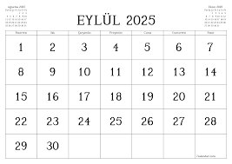
MİLLÎ EĞİTİM MÜDÜRLÜĞÜ 2025 YILI İŞ TAKVİMİ
EYLÜL 2025
46

Slide 49
EYLÜL
SIRA NO | SORUMLU BİRİM | FAALİYET ADI | TARİHİ
 |  |  | Başlangıç | Bitiş
1 | Özel Öğretim Kurumları Şubesi | Özel Barınma Hizmetleri (Yurtlar) Kurumlarının Güvenlik (İtfaiye, Sıhhı Tesisat, Elektrik, Doğalgaz tesisatı, Su kontrolleri) Raporlarının, ilgili kurumlar tarafından Müdürlüğümüze gönderilmesi | 1.09.2025 | 5.09.2025
2 | İşyeri Sağlık ve Güvenlik Birimi | Yemek Hizmeti Sunan Okullara Menü Planlaması Yapılarak Okullara Gönderilmesi | 1.09.2025 | 15.09.2025
3 | Hayat Boyu Öğrenme Şubesi | Ücretli Usta öğreticilerin Başvurularının Halk Eğitimi Merkezince Alınması Değerlendirilmesi | 1.09.2025 | 30.09.2025
4 | İşyeri Sağlık ve Güvenlik Birimi | Okul kurumlara «Okulum Temiz» Belgelendirme Denetimlerinin Yapılması | 1.09.2025 | 30.09.2025
5 | Ortaöğretim Şubesi | İlçe – İl Öğrenci Disiplin Kurullarının Oluşturulması | 1.09.2025 | 30.09.2025
6 | Ortaöğretim Şubesi | İl Milli Eğitim Danışma Komisyonu Toplantısı | 1.09.2025 | 30.09.2025
7 | Öğretmen Yetiştirme Ve Geliştirme Şubesi | Talep Doğrultusunda Hizmetiçi Eğitim Faaliyetlerinin Açılması | 1.09.2025 | 30.09.2025
8 | Öğretmen Yetiştirme Ve Geliştirme Şubesi | İlk Yardım Kurslarının Açılması | 1.09.2025 | 30.09.2025
9 | Öğretmen Yetiştirme Ve Geliştirme Şubesi | Adaylık Kaldırma İşlemlerinin Yapılması | 1.09.2025 | 30.09.2025
10 | Öğretmen Yetiştirme Ve Geliştirme Şubesi | Öğretmenlik Uygulaması Kapsamında Gümüşhane Üniversitesinin Talebi Doğrultusunda Formasyon İçin Gelen Öğrencilerin Okul/Kurumlarımıza Yerleştirme İşlemlerinin Yapılması. | 1.09.2025 | 30.09.2025
11 | Özel Eğitim ve Rehberlik Hizmetleri Şubesi | Rehberlik ve Psikolojik Danışma Hizmetleri İl Yürütme Komisyon Toplantısı | 1.09.2025 | 30.09.2025
12 | Özel Öğretim Kurumları Şubesi | Özel Motorlu Taşıt Sürücüleri Kursları Teorik ve Direksiyon Uygulama Dersleri İnceleme ve Kontrolleri | 1.09.2025 | 30.09.2025
13 | Özel Öğretim Kurumları Şubesi | Özel Ulaştırma Hizmetleri Mesleki Eğitim ve Geliştirme Kursları Teorik Dersleri İnceleme ve Kontrolleri | 1.09.2025 | 30.09.2025
14 | Özel Öğretim Kurumları Şubesi | Özel Motorlu Taşıt Sürücüleri Kursları Direksiyon Eğitimi Uygulama Sınavlarının Yapılması | 1.09.2025 | 30.09.2025
47

Slide 50
EYLÜL
SIRA NO | SORUMLU BİRİM | FAALİYET ADI | TARİHİ
 |  |  | Başlangıç | Bitiş
1 | Özel Öğretim Kurumları Şubesi | Özel Ulaştırma Hizmetleri Mesleki Eğitim ve Geliştirme Kursları Sınavının Yapılması | 1.09.2025 | 30.09.2025
2 | Özel Öğretim Kurumları Şubesi | İş Makineleri Sınavının Yapılması | 1.09.2025 | 30.09.2025
3 | Personel Şubesi (Atama | Dönem Dışı Eğitim Öğretim Hizmetleri Hariç Personelin Eş Ve Sağlık Özrü Tayin İş Ve İşlemleri | 1.09.2025 | 30.09.2025
4 | Personel Şubesi (Atama | İzin Alan Okul Yöneticilerinin Yerine Görevlendirme Yapama | 1.09.2025 | 30.09.2025
5 | Personel Şubesi (Atama | Okullardan Branş Bazında Görev Yapan Öğretmen Listelerini Alarak İhtiyaç Bulunan Branşlarda Okullar Arası Görevlendirme Yapmak | 1.09.2025 | 30.09.2025
6 | Personel Şubesi (Atama | Okullar Arasında Görevlendirme Yapılarak İhtiyaçların Karşılanmadığı Branşlara Ücretli Öğretmen Görevlendirme | 1.09.2025 | 30.09.2025
7 | Personel Şubesi (Atama | Ücretli Öğretmenlerin Görevine Başlamalarını Mebbis Modülüne İşlenmesi | 1.09.2025 | 30.09.2025
8 | Personel Şubesi (Atama) | Okulların Talepleri Doğrultusunda İhtiyaç Bulunan Alanlara Personel Görevlendirme | 1.09.2025 | 30.09.2025
9 | Personel Şubesi (Atama) | İzin Alan Okul Yöneticilerinin Yerine Görevlendirme Yapama | 1.09.2025 | 30.09.2025
10 | Personel Şubesi (Atama) | Pansiyonlu Okullara Belletici Öğretmen Görevlendirme | 1.09.2025 | 30.09.2025
11 | Personel Şubesi (Atama) | İlk Atama Kapsamında Öğretmenlerin Göreve başlatılması. | 1.09.2025 | 30.09.2025
12 | Personel Şubesi (Özlük) | Ödül Sıralamalarının Belirlenmesi | 1.09.2025 | 30.09.2025
13 | Personel Şubesi (Özlük) | Disiplin Ve Ceza Yazışmaları | 1.09.2025 | 30.09.2025
14 | Temel Eğitim Şubesi | İlçe Sınıf/Alan Zümre Başkanlar Kurulu Toplantısı | 1.09.2025 | 30.09.2025
48

Slide 51
EYLÜL
SIRA NO | SORUMLU BİRİM | FAALİYET ADI | TARİHİ
 |  |  | Başlangıç | Bitiş
1 | Temel Eğitim Şubesi | İl Sınıf/Alan Zümre Başkanlar Kurulu Toplantısı | 1.09.2025 | 30.09.2025
2 | Temel Eğitim Şubesi | 2025-2026 Eğitim- Öğretim Yılı İlköğretim Haftası programının hazırlanması | 1.09.2025 | 30.09.2025
3 | Temel Eğitim Şubesi | 2025-2026 Eğitim- Öğretim Yılı Disiplin Kurulu Oluşturulması | 1.09.2025 | 30.09.2025
4 | Ortaöğretim Şubesi | İlçe Sınıf/Alan Zümre Başkanlar Kurulu Toplantısı | 5.09.2025 | 5.09.2025
5 | Ortaöğretim Şubesi | İl Sınıf/Alan Zümre Başkanlar Kurulu Toplantısı | 6.09.2025 | 6.09.2025
6 | Mesleki ve Teknik Eğitim Şubesi | Önceki öğrenmelerin tanınması ve il denklik komisyonu toplantısı | 10.09.2025 | 10.09.2025
7 | Mesleki ve Teknik Eğitim Şubesi | Kalfalık ve ustalık sınavlarının yapılması | 15.09.2025 | 17.09.2025
8 | Özel Öğretim Kurumları Şubesi | Özel Eğitim ve Rehabilitasyon Merkezleri Kamera Kontrolleri | 15.09.2025 | 30.09.2025
9 | Özel Öğretim Kurumları Şubesi | Özel Eğitim ve Rehabilitasyon Merkezleri ödemelerinin yapılması | 15.09.2025 | 30.09.2025
10 | Din Öğretimi Şubesi | PRODEMİ Projesi | 16.09.2025 | 22.09.2025
11 | Hayat Boyu Öğrenme Şubesi | Açık Öğretim Kurumları 2024-2025 öğretim yılı 1.dönem sınavları | 25.09.2025 | 25.09.2025
12 | Strateji Geliştirme Şubesi | Meclis aracılığıyla ilçelere ödenek aktarımın sağlanması | 25.09.2025 | 30.09.2025
13 | Öğretmen Yetiştirme Ve Geliştirme Şubesi | Eğitim Öğretim Başlangıcı Mesleki Çalışmalar | 25.09.2025 | 31.12.2025
14 | İnşaat ve Emlak Şube Müdürlüğü | Bir sonraki yılın büyük onarım ve tadilat taleplerinin ekim ayı boyunca onarım modülüne girilmesi için Okul Müdürlüklerine resmi yazı yazılması | 26.09.2025 | 30.09.2025
49

Slide 52
EYLÜL
SIRA NO | SORUMLU BİRİM | FAALİYET ADI | TARİHİ
 |  |  | Başlangıç | Bitiş
1 | Din Öğretimi Şubesi | Kalemkâr Okullar Projesi | 27.09.2025 | 27.10.2025
2 | Hayat Boyu Öğrenme Şubesi | Tam Gün Tam Yıl Raporlarının Düzenlenmesi | 30.09.2025 | 30.09.2025
3
4
5
6
7
8
9
10
11
12
13
14
50

Slide 53
MİLLÎ EĞİTİM MÜDÜRLÜĞÜ 2025 YILI İŞ TAKVİMİ
EKİM 2025
51

Slide 54
EKİM
SIRA NO | SORUMLU BİRİM | FAALİYET ADI | TARİHİ
 |  |  | Başlangıç | Bitiş
1 | Personel Şubesi (Atama) | İl Geneli Norm Kadro Güncelleme İşlemleri Kapsamında Eğitim Kurumu Müdürlüklerinin Veri Giriş İşlemleri | 1.10.2025 | 10.10.2025
2 | İşyeri Sağlık ve Güvenlik Birimi | Yemek Hizmeti Sunan Okullara Menü Planlaması Yapılarak Okullara Gönderilmesi | 1.10.2025 | 15.10.2025
3 | Öğretmen Yetiştirme Ve Geliştirme Şubesi | Hizmetiçi Eğitim Kitapçığının Hazırlanması | 1.10.2025 | 20.10.2025
4 | Hayat Boyu Öğrenme Şubesi | Halk Eğitimi Merkezi Müdürlüklerinde Kurs Başlama Tarihi | 1.10.2025 | 31.10.2025
5 | İnşaat ve Emlak Şube Müdürlüğü | Bir sonraki yılın büyük onarım ve tadilatla ilgili hazırlıklarının planlanması için okullardan gelen taleplerin toplanması. | 1.10.2025 | 31.10.2025
6 | İnşaat ve Emlak Şube Müdürlüğü | İlçe Millî Eğitim Müdürlükleri tarafından onaylanan taleplerin İl Millî Eğitim Müdürlüğünce kontrol edilmesi | 1.10.2025 | 31.10.2025
7 | İşyeri Sağlık ve Güvenlik Birimi | Okul kurumlara «Okulum Temiz» Belgelendirme Denetimlerinin Yapılması | 1.10.2025 | 31.10.2025
8 | Öğretmen Yetiştirme Ve Geliştirme Şubesi | Talep Doğrultusunda Hizmetiçi Eğitim Faaliyetlerinin Açılması | 1.10.2025 | 31.10.2025
9 | Öğretmen Yetiştirme Ve Geliştirme Şubesi | İlk Yardım Kurslarının Açılması | 1.10.2025 | 31.10.2025
10 | Öğretmen Yetiştirme Ve Geliştirme Şubesi | Adaylık Kaldırma İşlemlerinin Yapılması | 1.10.2025 | 31.10.2025
11 | Özel Öğretim Kurumları Şubesi | Özel Motorlu Taşıt Sürücüleri Kursları Teorik ve Direksiyon Uygulama Dersleri İnceleme ve Kontrolleri | 1.10.2025 | 31.10.2025
52

Slide 55
EKİM
SIRA NO | SORUMLU BİRİM | FAALİYET ADI | TARİHİ
 |  |  | Başlangıç | Bitiş
1 | Özel Öğretim Kurumları Şubesi | Özel Ulaştırma Hizmetleri Mesleki Eğitim ve Geliştirme Kursları Teorik Dersleri İnceleme ve Kontrolleri | 1.10.2025 | 31.10.2025
2 | Özel Öğretim Kurumları Şubesi | Özel Motorlu Taşıt Sürücüleri Kursları Direksiyon Eğitimi Uygulama Sınavlarının Yapılması | 1.10.2025 | 31.10.2025
3 | Özel Öğretim Kurumları Şubesi | Özel Ulaştırma Hizmetleri Mesleki Eğitim ve Geliştirme Kursları Sınavının Yapılması | 1.10.2025 | 31.10.2025
4 | Özel Öğretim Kurumları Şubesi | İş Makineleri Sınavının Yapılması | 1.10.2025 | 31.10.2025
5 | Özel Öğretim Kurumları Şubesi | 2025-2026 Öğretim Yılı Özel Barınma Hizmetleri (Yurtlar) Kurumlarının I. denetiminin yapılması | 1.10.2025 | 31.10.2025
6 | Özel Öğretim Kurumları Şubesi | Özel Öğretim Kurumlarında ücretsiz öğrenim gören kursiyer /öğrenci bilgilerinin ilgili kurumlardan istenmesi | 1.10.2025 | 31.10.2025
7 | Personel Şubesi (Özlük) | Ödül Ve Ceza Yazışmaları | 1.10.2025 | 31.10.2025
8 | Personel Şubesi (Özlük) | Terfi Derece İş Ve İşlemlerinin Yapılması | 1.10.2025 | 31.10.2025
9 | Strateji Geliştirme Şubesi | 3 ayda bir İl Mülki amir tarafından verilen cezanın olup olmadığını valiliğe bildirmek | 1.10.2025 | 31.10.2025
10 | Personel Şubesi (Atama) | İlçe Milli Eğitim Müdürlüklerinin Norm Kontrol Ve Veri Giriş İşlemleri | 5.10.2025 | 10.10.2025
11 | Ölçme Değerlendirme Sınav Hizmetleri Şubesi | Dört Beceride Türkçe Dil Sınavı Nihai Uygulaması | 6.10.2025 | 17.10.2025
53

Slide 56
EKİM
SIRA NO | SORUMLU BİRİM | FAALİYET ADI | TARİHİ
 |  |  | Başlangıç | Bitiş
1 | Ölçme Değerlendirme Sınav Hizmetleri Şubesi | Dört Beceride Türkçe Dil Sınavı Nihai Uygulaması | 6.10.2025 | 17.10.2025
2 | Ölçme Değerlendirme Sınav Hizmetleri Şubesi | Dört Beceride Türkçe Dil Sınavı Nihai Uygulaması | 6.10.2025 | 17.10.2025
3 | Mesleki ve Teknik Eğitim Şubesi | Önceki öğrenmelerin tanınması ve il denklik komisyonu toplantısı | 13.10.2025 | 13.10.2025
4 | Sivil Savunma Hizmetleri Şubesi | 13 Ekim ‘’Dünya Afet Risklerinin Azaltılması Günü’’ kapsamında tüm okul ve kurumlarda Eğitim ve Tatbikatların yapılması. | 13.10.2025 | 13.10.2025
5 | Mesleki ve Teknik Eğitim Şubesi | Kalfalık ve ustalık sınavlarının yapılması | 15.10.2025 | 17.10.2025
6 | Özel Öğretim Kurumları Şubesi | Özel Eğitim ve Rehabilitasyon Merkezleri ödemelerinin yapılması | 15.10.2025 | 31.10.2025
7 | Özel Öğretim Kurumları Şubesi | Özel Eğitim ve Rehabilitasyon Merkezleri Kamera Kontrolleri | 16.10.2025 | 31.10.2025
8 | Personel Şubesi (Atama) | İl Genel Norm İşlemlerinin Genel Kontrolü | 20.10.2025 | 31.10.2025
9 | Strateji Geliştirme Şubesi | Meclis aracılığıyla ilçelere ödenek aktarımın sağlanması | 25.10.2025 | 31.10.2025
10 | Personel Şubesi (Atama) | 2025 Yılı Sözleşmeli Öğretmenlerin Sözlü Sınav Sonuçları İtirazlarının Alınması | 28.10.2025 | 31.10.2025
11 | Ortaöğretim Şubesi | Sanat ve Spor Kurulu Toplantısı | 29.10.2025 | 3.10.2025
54

Slide 57
MİLLÎ EĞİTİM MÜDÜRLÜĞÜ 2025 YILI İŞ TAKVİMİ
KASIM 2025
55

Slide 58
KASIM
SIRA NO | SORUMLU BİRİM | FAALİYET ADI | TARİHİ
 |  |  | Başlangıç | Bitiş
1 | İşyeri Sağlık ve Güvenlik Birimi | Yemek Hizmeti Sunan Okullara Menü Planlaması Yapılarak Okullara Gönderilmesi | 1.11.2025 | 15.11.2025
2 | Din Öğretimi | Mesleki Yarışmalar | 1.11.2025 | 30.11.2025
3 | İşyeri Sağlık ve Güvenlik Birimi | Okul kurumlardaki gıda işletme denetimlerinin yapılması | 1.11.2025 | 30.11.2025
4 | İşyeri Sağlık ve Güvenlik Birimi-Sivil Savunma Birimi | Pansiyonlu Okulların İş Sağlığı ve Güvenliği, Sivil Savunma Denetimlerinin Yapılması | 1.11.2025 | 30.11.2025
5 | Öğretmen Yetiştirme Ve Geliştirme Şubesi | 1. Ara Tatil Mesleki Çalışmalar | 1.11.2025 | 30.11.2025
6 | Öğretmen Yetiştirme Ve Geliştirme Şubesi | Talep Doğrultusunda Hizmetiçi Eğitim Faaliyetlerinin Açılması | 1.11.2025 | 30.11.2025
7 | Öğretmen Yetiştirme Ve Geliştirme Şubesi | İlk Yardım Kurslarının Açılması | 1.11.2025 | 30.11.2025
8 | Özel Öğretim Kurumları Şubesi | 2025 Yılı Özel Ulaştırma Hizmetleri Mesleki Eğitim ve Geliştirme Kurslarının, Kursiyer Ücret İlanları ve belirlenmesi | 1.11.2025 | 30.11.2025
9 | Özel Öğretim Kurumları Şubesi | Özel Motorlu Taşıt Sürücüleri Kursları Teorik ve Direksiyon Uygulama Dersleri İnceleme ve Kontrolleri | 1.11.2025 | 30.11.2025
10 | Özel Öğretim Kurumları Şubesi | Özel Ulaştırma Hizmetleri Mesleki Eğitim ve Geliştirme Kursları Teorik Dersleri İnceleme ve Kontrolleri | 1.11.2025 | 30.11.2025
11 | Özel Öğretim Kurumları Şubesi | Özel Motorlu Taşıt Sürücüleri Kursları Direksiyon Eğitimi Uygulama Sınavlarının Yapılması | 1.11.2025 | 30.11.2025
12 | Özel Öğretim Kurumları Şubesi | Özel Ulaştırma Hizmetleri Mesleki Eğitim ve Geliştirme Kursları Sınavının Yapılması | 1.11.2025 | 30.11.2025
56

Slide 59
KASIM
SIRA NO | SORUMLU BİRİM | FAALİYET ADI | TARİHİ
 |  |  | Başlangıç | Bitiş
1 | Özel Öğretim Kurumları Şubesi | İş Makineleri Sınavının Yapılması | 1.11.2025 | 30.11.2025
2 | Personel Şubesi (Özlük) | Terfi Derece İş Ve İşlemlerinin Yapılması | 1.11.2025 | 30.11.2025
3 | Personel Şubesi (Özlük) | Disiplin Ve Ceza Yazışmaları | 1.11.2025 | 30.11.2025
4 | Strateji Geliştirme Şubesi | İl AR-GE Bülteni (Ocak-Haziran 2025) hazırlanması çalışmalarına başlanması | 1.11.2025 | 31.12.2025
5 | İnşaat ve Emlak Şube Müdürlüğü | Bir sonraki yılın büyük onarım ve tadilatla ilgili işlerinin keşif çalışmalarının başlatılması. | 3.11.2025 | 28.11.2025
6 | Öğretmen Yetiştirme Ve Geliştirme Şubesi | Öğretmenlik Uygulaması Kapsamında Sürdürülen Eğitimlerin Kontrol İşlemleri | 10.11.2025 | 15.11.2025
7 | Personel Şubesi (Atama) | İl Milli Eğitim Müdürlüklerinin Norm Kontrol Ve Veri Giriş İşlemleri | 10.11.2025 | 15.11.2025
8 | Mesleki ve Teknik Eğitim Şubesi | Önceki öğrenmelerin tanınması ve il denklik komisyonu toplantısı | 11.11.2025 | 11.11.2025
9 | Personel Şubesi (Atama) | İl Genel Norm Kadro Fazlası Öğretmen Atama Duyuru Ve Başvurularının Alınması | 12.11.2025 | 18.11.2025
10 | Personel Şubesi (Atama) | Sözleşmeli Öğretmen Atama Tercihlerinin Alınması | 14.11.2025 | 20.11.2025
11 | Özel Öğretim Kurumları Şubesi | Özel Eğitim ve Rehabilitasyon Merkezleri Kamera Kontrolleri | 15.11.2025 | 30.11.2025
12 | Özel Öğretim Kurumları Şubesi | Özel Eğitim ve Rehabilitasyon Merkezleri ödemelerinin yapılması | 15.11.2025 | 30.11.2025
57

Slide 60
KASIM
SIRA NO | SORUMLU BİRİM | FAALİYET ADI | TARİHİ
 |  |  | Başlangıç | Bitiş
1 | Din Öğretimi Şubesi | Hikmet Projesi | 15.11.2025 | 19.12.2025
2 | Din Öğretimi Şubesi | OKU-YORUM okuma kültürünü geliştirme | 15.11.2025 | 19.12.2025
3 | Din Öğretimi Şubesi | Feyza Projesi | 15.11.2025 | 31.12.2025
4 | Mesleki ve Teknik Eğitim Şubesi | Kalfalık ve ustalık sınavlarının yapılması | 19.11.2025 | 19.11.2025
5 | Din Öğretimi Şubesi | Fikri Sınai Mülkiyet Hakları/Patent/Faydalı Model/Tasarım/Coğrafi İşaretli Ürün Programı | 22.11.2025 | 26.12.2025
6 | Din Öğretimi Şubesi | Dayanıklı Sınıflar Hareketi Projesi | 22.11.2025 | 26.12.2025
7 | Personel Şubesi (Atama) | İl Genel Norm Kadro Fazlası Öğretmen Atamalarının Yapılması | 25.11.2025 | 30.11.2025
8 | Strateji Geliştirme Şubesi | Meclis aracılığıyla ilçelere ödenek aktarımın sağlanması | 25.11.2025 | 30.11.2025
9 | Strateji Geliştirme Şubesi | 2026 Yılı “MEB İş Takvimi” hazırlanması | 25.11.2025 | 31.12.2025
10
11
12
58

Slide 61
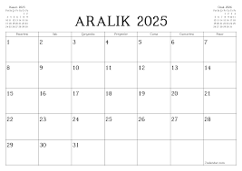
MİLLÎ EĞİTİM MÜDÜRLÜĞÜ 2025 YILI İŞ TAKVİMİ
ARALIK 2025
59

Slide 62
ARALIK
SIRA NO | SORUMLU BİRİM | FAALİYET ADI | TARİHİ
 |  |  | Başlangıç | Bitiş
1 | İşyeri Sağlık ve Güvenlik Birimi | Yemek Hizmeti Sunan Okullara Menü Planlaması Yapılarak Okullara Gönderilmesi | 1.12.2025 | 17.12.2025
2 | İnşaat ve Emlak Şube Müdürlüğü | Bir sonraki yılın büyük onarım ve tadilatla ilgili işlerinin keşif çalışmalarının tamamlanması ve aralık ayının son gününe kadar Bakanlığımız İnşaat ve Emlak Genel Müdürlüğüne iletilmesi. | 1.12.2025 | 31.12.2025
3 | İşyeri Sağlık ve Güvenlik Birimi-Sivil Savunma Birimi | Pansiyonlu Okulların İş Sağlığı ve Güvenliği, Sivil Savunma Denetimlerinin Yapılması | 1.12.2025 | 31.12.2025
4 | Öğretmen Yetiştirme Ve Geliştirme Şubesi | Talep Doğrultusunda Hizmetiçi Eğitim Faaliyetlerinin Açılması | 1.12.2025 | 31.12.2025
5 | Öğretmen Yetiştirme Ve Geliştirme Şubesi | İlk Yardım Kurslarının Açılması | 1.12.2025 | 31.12.2025
6 | Öğretmen Yetiştirme Ve Geliştirme Şubesi | Oluşturulan Hizmetiçi Eğitim Kitapçığının Yayınlanması | 1.12.2025 | 31.12.2025
7 | Özel Öğretim Kurumları Şubesi | Özel Motorlu Taşıt Sürücüleri Kursları Teorik ve Direksiyon Uygulama Dersleri İnceleme ve Kontrolleri | 1.12.2025 | 31.12.2025
8 | Özel Öğretim Kurumları Şubesi | Özel Ulaştırma Hizmetleri Mesleki Eğitim ve Geliştirme Kursları Teorik Dersleri İnceleme ve Kontrolleri | 1.12.2025 | 31.12.2025
9 | Özel Öğretim Kurumları Şubesi | Özel Motorlu Taşıt Sürücüleri Kursları Direksiyon Eğitimi Uygulama Sınavlarının Yapılması | 1.12.2025 | 31.12.2025
10 | Özel Öğretim Kurumları Şubesi | Özel Ulaştırma Hizmetleri Mesleki Eğitim ve Geliştirme Kursları Sınavının Yapılması | 1.12.2025 | 31.12.2025
60

Slide 63
ARALIK
SIRA NO | SORUMLU BİRİM | FAALİYET ADI | TARİHİ
 |  |  | Başlangıç | Bitiş
1 | Özel Öğretim Kurumları Şubesi | İş Makineleri Sınavının Yapılması | 1.12.2025 | 31.12.2025
2 | Personel Şubesi (Atama) | Okulların Talepleri Doğrultusunda Ücretli Öğretmen Görevlendirme | 1.12.2025 | 31.12.2025
3 | Personel Şubesi (Atama) | İlimiz Merkez İlçede Görev Yapan Sözleşmeli Personellerin Sözleşme Yenileme İş Ve İşlemleri | 1.12.2025 | 31.12.2025
4 | Personel Şubesi (Özlük) | Terfi Derece İş Ve İşlemlerinin Yapılması | 1.12.2025 | 31.12.2025
5 | Personel Şubesi (Özlük) | Disiplin Ve Ceza Yazışmaları | 1.12.2025 | 31.12.2025
6 | Strateji Geliştirme Şubesi | Kasa denkleştirme | 1.12.2025 | 31.12.2025
7 | Strateji Geliştirme Şubesi | Cari hesaplara para aktarma | 1.12.2025 | 31.12.2025
8 | Strateji Geliştirme Şubesi | 222 sayılı kanun çerçevesinde özel idare harcamalarının %20 milli eğitim payının kasaya konması | 1.12.2025 | 31.12.2025
9 | Mesleki ve Teknik Eğitim Şubesi | Önceki öğrenmelerin tanınması ve il denklik komisyonu toplantısı | 11.12.2025 | 11.12.2025
10 | Mesleki ve Teknik Eğitim Şubesi | Kalfalık ve ustalık sınavlarının yapılması | 15.12.2025 | 17.12.2025
61

Slide 64
ARALIK
SIRA NO | SORUMLU BİRİM | FAALİYET ADI | TARİHİ
 |  |  | Başlangıç | Bitiş
1 | Özel Öğretim Kurumları Şubesi | Özel Eğitim ve Rehabilitasyon Merkezleri Kamera Kontrolleri | 15.12.2025 | 31.12.2025
2 | Özel Öğretim Kurumları Şubesi | Özel Eğitim ve Rehabilitasyon Merkezleri ödemelerinin yapılması | 15.12.2025 | 31.12.2025
3 | Strateji Geliştirme Şubesi | Yapımı tamamlanan inşaat projelerinin derslik sayılarının takibinin yapılması | 20.12.2025 | 31.12.2025
4 | Strateji Geliştirme Şubesi | Meclis aracılığıyla ilçelere ödenek aktarımın sağlanması | 25.12.2025 | 31.12.2025
5 | Ortaöğretim Şubesi | Sanat ve Spor Kurulu Toplantısı | 29.12.2025 | 31.12.2025
6 | Strateji Geliştirme Şubesi | Proje ödenek tenkislerinin yapılması | 30.12.2025 | 30.12.2025
7
8
9
10
62

Slide 65
FAALİYETLERİN AYLARA GÖRE SAYISAL DAŠILIMI
AYLAR | FAALİYET SAYISI
Ocak | 96
Şubat | 39
Mart | 27
Nisan | 43
Mayıs | 31
Haziran | 44
Temmuz | 32
Ağustos | 36
Eylül | 44
Ekim | 33
Kasım | 33
Aralık | 26
Toplam | 484
* Yıl boyu devam eden (02.01.2025-31.12.2025) faaliyet sayısı 28 olup Ocak ayı içerisinde gösterilmiştir.
63

Slide 66
BİRİM BAZLI FAALİYET DAĞILIMI
BİRİM ADI | FAALİYET SAYISI
Avrupa Birliği ve Dış İlişkiler Şube Müdürlüğü | -
Basın ve Halkla İlişkiler Müşavirliği | -
Bilgi İşlem Şube Müdürlüğü | -
Destek Hizmetleri Şube Müdürlüğü | -
Din Öğretimi Şube Müdürlüğü | 16
Hayat Boyu Öğrenme Şube Müdürlüğü | 14
Hukuk Hizmetleri Şube Müdürlüğü | 1
İç Denetim Birimi Başkanlığı | -
İnşaat ve Emlak Şube Müdürlüğü | 14
Mesleki ve Teknik Eğitim Şube Müdürlüğü | 36
Ortaöğretim Şube Müdürlüğü | 21
Öğretmen Yetiştirme ve Geliştirme Şube Müdürlüğü | 41
Ölçme, Değerlendirme ve Sınav Hizmetleri Şube Müdürlüğü | 23
Özel Eğitim ve Rehberlik Hizmetleri Şube Müdürlüğü | 9
Özel Öğretim Kurumları Şube Müdürlüğü | 94
Personel Şube Müdürlüğü | 106
Strateji Geliştirme Şube Müdürlüğü | 50
Talim ve Terbiye Kurulu Şube Müdürlüğü | -
Eğitim Müfettişleri Başkanlığı | 1
Temel Eğitim Şube Müdürlüğü | 30
Yenilik ve Eğitim Teknolojileri Şube Müdürlüğü | -
İş Yeri Sağlık ve Güvenlik Birimi | 26
Sivil Savunma Hizmetleri | 2
Toplam | 484
64

Slide 67
NOTLAR
.......................................................................................................................................................................................................................
.......................................................................................................................................................................................................................
.......................................................................................................................................................................................................................
.......................................................................................................................................................................................................................
.......................................................................................................................................................................................................................
.......................................................................................................................................................................................................................
.......................................................................................................................................................................................................................
.......................................................................................................................................................................................................................
.......................................................................................................................................................................................................................
.......................................................................................................................................................................................................................
.....................................................................................................................................................................................................................
.......................................................................................................................................................................................................................
.......................................................................................................................................................................................................................
.......................................................................................................................................................................................................................
.......................................................................................................................................................................................................................
.......................................................................................................................................................................................................................
.......................................................................................................................................................................................................................
.......................................................................................................................................................................................................................
.......................................................................................................................................................................................................................
.......................................................................................................................................................................................................................
.......................................................................................................................................................................................................................
.......................................................................................................................................................................................................................
.......................................................................................................................................................................................................................
.......................................................................................................................................................................................................................
.......................................................................................................................................................................................................................
.......................................................................................................................................................................................................................
.......................................................................................................................................................................................................................
.......................................................................................................................................................................................................................
.......................................................................................................................................................................................................................
.......................................................................................................................................................................................................................
.......................................................................................................................................................................................................................
65

Slide 68
66

Slide 69
67
116

